Slide 1

스크롤 방지
B2B Library StoryBoard
Ver. 0.5 2011.10.24
작성자 | : 최일래, 도진아
Last Update | : 2011.10.24
스크롤 방지

Slide 2
스크롤 방지
로그인
스크롤 방지

Slide 3
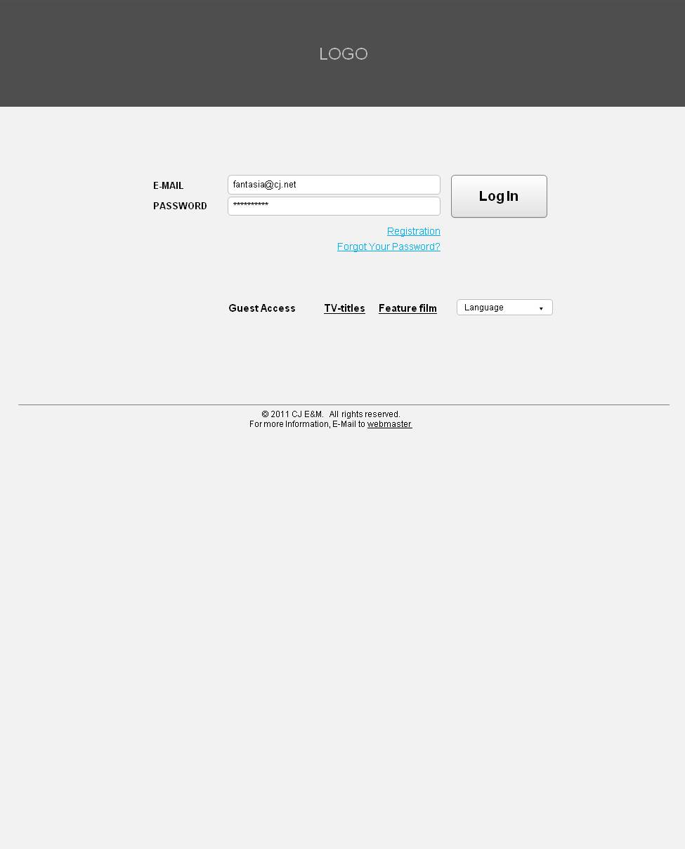
스크롤 방지
화면 ID | 01_01_01_로그인 | 화면명 | 로그인
화면설명 | 로그인 화면
A
A
1 | ID 입력 | 회원가입시 입력한 ID 입력 회원의 이메일 주소를 ID 로 이용 Tab 으로 2 비밀번호 입력으로 이동
2 | 비밀번호 입력 | 회원가입시 입력한 비밀번호 입력 영문, 숫자 6자 이상 Tab 으로 3 로그인 버튼으로 이동 Enter 입력시 3 로그인 버튼을 누른것과 같음
3 | 로그인 버튼 | Id, 비밀번호 일치시 메인 화면으로 이동 비일치시 ID, 비밀번호가 일치하지 않는다는 메시지 노출 한글 : ID와 비밀번호가 일치하지 않습니다. 확인하시고 다시 입력해 주세요. 영문 :
4 | 회원가입 | 클릭시 회원가입 페이지로 이동
5 | 비밀번호 찾기 | 클릭시 비밀번호 찾기 페이지로 이동
6 | TV-titles | 게스트 권한으로 TV 메인으로 이동
7 | Feature Film | 게스트 권한으로 영화 메인으로 이동
8 | 사용언어 전환 | 기본언어는 영어 마우스 오버시 활성 선택시 리로드되며 언어 전환
1
3
2
5
4
6
7
8
Language ▼
English
한국어
스크롤 방지

Slide 4
스크롤 방지
회원가입
스크롤 방지

Slide 5
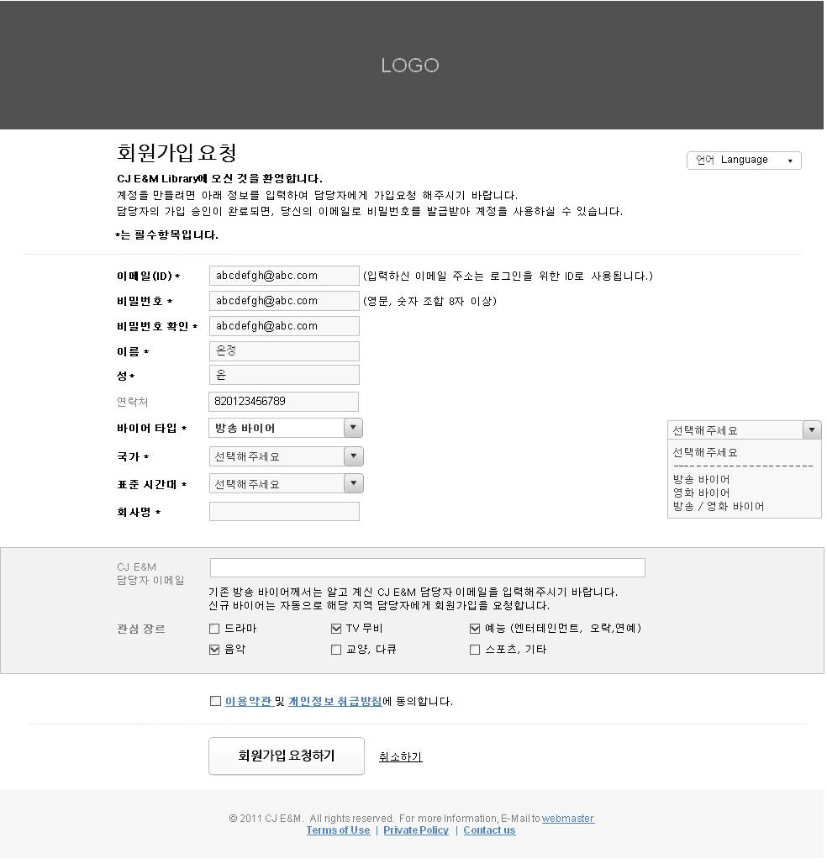
스크롤 방지
화면 ID | 01_02_01_회원가입 | 화면명 | 회원가입(방송 바이어)
화면설명 | 방송 바이어 선택시 회원가입
A
A
1 | 입력정보 항목 | *는 필수 입력 항목
2 | 입력창 | Tab 으로 이메일 – 이름 – 성 – 비밀번호 – 비밀번호 확인 – 연락처 – 바이어타입 – 국가 – 회사명 의 순서로 이동
3 | 비밀번호 | 영문, 숫자 8자 이상
4 | 비밀번호 확인 | 비밀번호 입력창의 내용과 일치하지 않으면 알림 메시지 노출 한글 : 비밀번호가 일치하지 않습니다. 영문 :
5 | 바이어 타입 선택 | Default 는 선택해 주세요. 방송 바이어, 영화 바이어, 방송/영화 바이어 중 선택 방송 바이어, 영화 바이어 선택시 각각 방송, 영화 담당자에게 회원가입 승인 요청 담당자는 6번 국가 선택에 따름 방송/영화 선택시 방송, 영화 담당자에게 각각 승인 요청
6 | 국가 선택 | 210개 국중 선택 국가 선택에 따라 사이트 관리 - 지역관리에서 지정해 놓은 관리자에게 회원가입 요청 메일 전달
7 | 표준시간대 | 회원별로 다른 시간에 맞게 스크랩, 권한신청 등의 시간을 적용하기 위해 회원가입시 표준시간대 입력
1
2
3
4
5
6
7
B
8
9
C
B | Default 상태에서는 보이지 않음. 5번 바이어 타입 선택에 따라 A 영역 아래로 확장되며 나타남
8 | 기존 담당자 이메일 | 방송 바이어를 선택한 경우 기존 담당자의 이메일을 입력하면, 관리자의 이메일 정보와 일치하는 경우 입력한 메일 주소를 가진 담당자에게 승인 요청 이메일을 입력하였지만, 해당 정보를 가진 관리자가 없을시 국가 선택에 따라 관리자 배정
9 | 관심장르 | 현재 사이트에서는 입력한 관심 장르를 이용하지 않지만, 향후 데이터 마이닝을 위해 정보를 저장해 둠
10
11
12
C
10 | 동의사항 | 이용약관, 개인정보 취급방침 을 보여줌
11 | 회원가입 요청 | 필수 입력사항을 모두 입력시 회원가입 요청 빠진 내용이 있을시 알림 메시지 노출과 함께 빠진 내용중 최 상위로 이동 한글 : 필수 입력항목을 모두 입력해 주세요. 영문 :
12 | 취소하기 | 회원 가입을 취소하고 메인 화면으로 돌아감
스크롤 방지

Slide 6
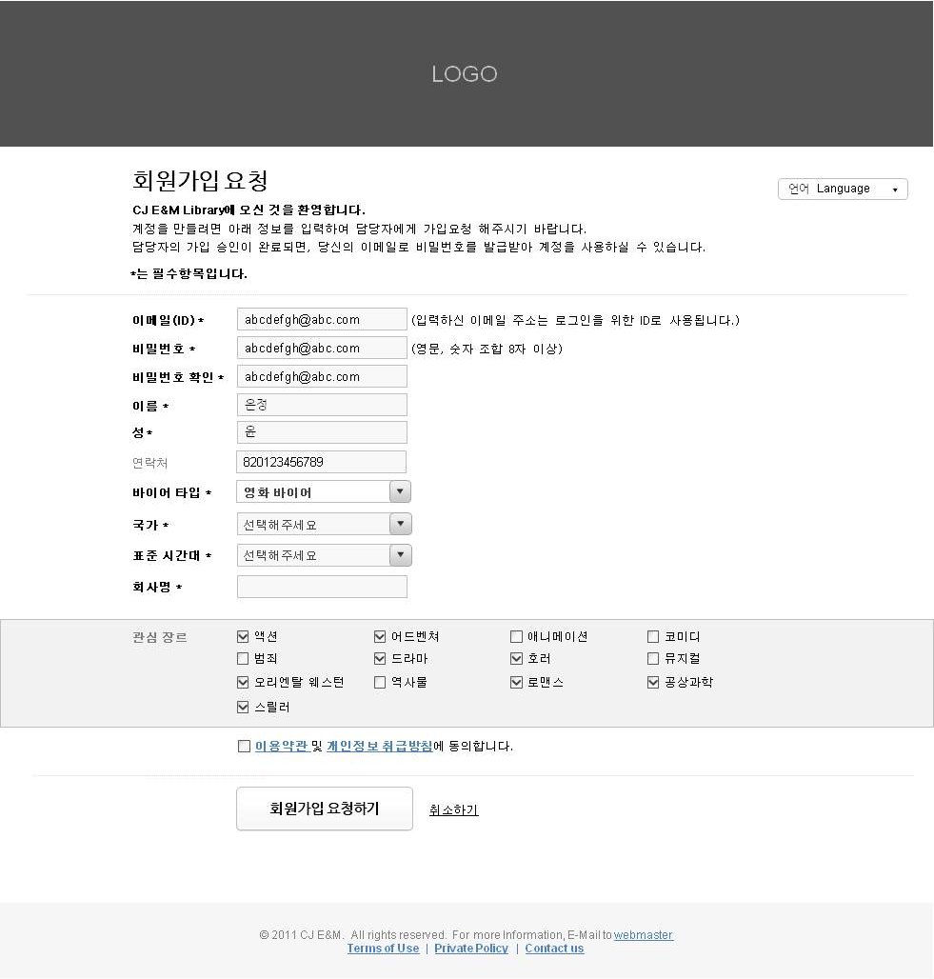
스크롤 방지
화면 ID | 01_02_01_회원가입 | 화면명 | 회원가입(영화 바이어)
화면설명 | 영화 바이어 선택시 회원가입
A
1 | 영화 관심장르 선택 | 방송과 같은 용도 영화에서는 기존 담당자 이메일 입력 없이 선택한 지역에 따라 담당자 배정
A
1
스크롤 방지

Slide 7
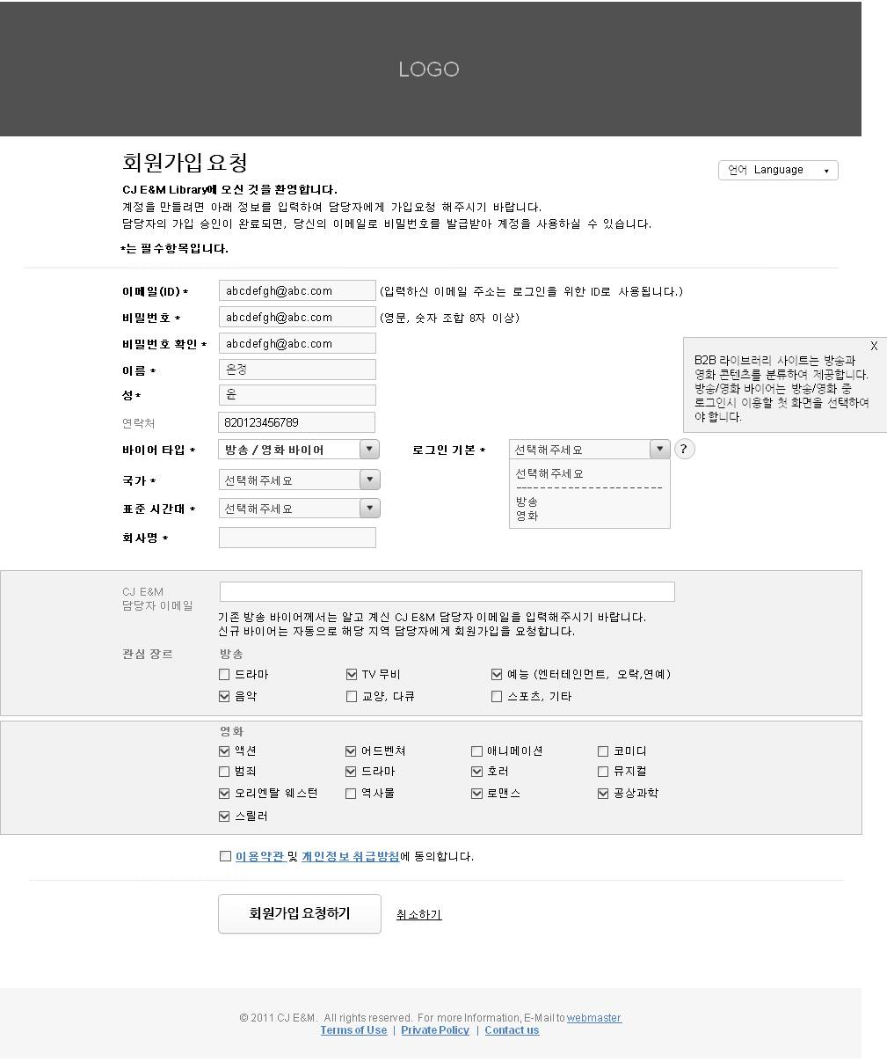
스크롤 방지
화면 ID | 01_02_01_회원가입 | 화면명 | 회원가입(방송/영화 바이어)
화면설명 | 방송/영화 바이어 선택시 회원가입
A
1 | 로그인 기본 선택 | Default는 보이지 않다가 방송/영화 선택시 보임 방송/영화 바이어 선택시 로그인시 기본으로 열릴 화면 선택
2 | 안내 메시지 호출 | 로그인 기본 지정에 대한 정보 레이어 팝업으로 노출
3 | 안내 메시지 | 호출 버튼 위치에 닫기 버튼이 위치하도록 열림 한글 : B2B 라이브러리 사이트는 방송과 영화 콘텐츠를 분류하여 제공합니다. 방송/영화 바이어는 방송/영화 중 로그인시 이용할 첫 화면을 선택하여야 합니다. 영문 :
A
3
1
2
스크롤 방지

Slide 8
스크롤 방지
권한요청
스크롤 방지

Slide 9
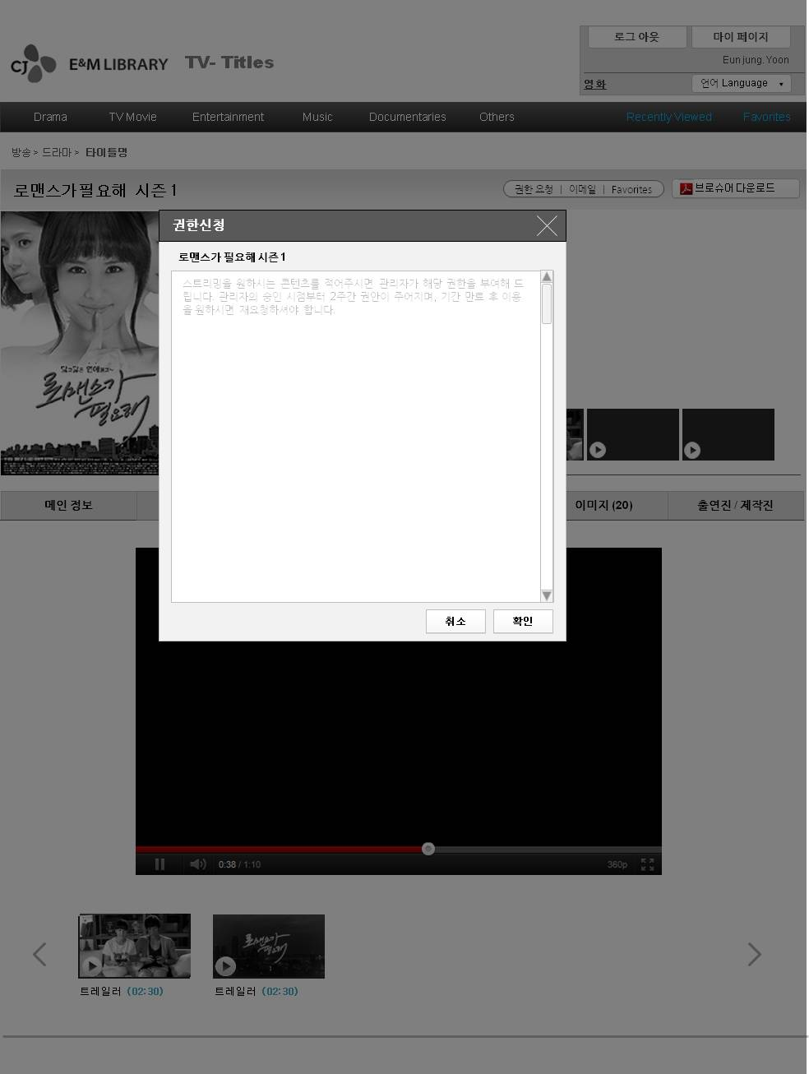
스크롤 방지
화면 ID | 03_06_01_권한신청 | 화면명 | 권한신청 레이어 팝업
화면설명 | 권한신청을 위한 레이어 팝업
A
1 | 권한신청 프로그램 | 권한을 신청하는 프로그램명
2 | 텍스트 입력창 | 입력 전 권한 신청에 대한 안내 메시지 한글 : 스트리밍을 원하시는 콘텐츠를 적어주시면 관리자가 해당 권한을 부여해 드립니다. 관리자의 승인 시점부터 2주간 권안이 주어지며, 기간 만료 후 이용을 원하시면 재요청하셔야 합니다. 영문 : 마우스 클릭으로 커서가 이동되면 안내 메시지 사라짐
3 | 스크롤 | Default 는 제공하지 않음 기본 영역 이상으로 텍스트를 입력하면 스크롤 생성
4 | 취소 | 창 닫힘
5 | 확인 | 텍스트 입력창에 입력한 내용이 없을때 알림 메시지 한글 : 내용을 입력해 주세요. 영문 : 내용을 입력한 경우 확인 메시지(확인 / 취소) 한글 : 작성하신 내용대로 권한 요청을 하시겠습니까? 영문 : 확인 선택시 팝업 닫히며 권한요청 취소 선택시 알림 메시지만 닫히며 권한신청 팝업 유지
A
1
2
3
4
5
스크롤 방지

Slide 10
스크롤 방지
마이 페이지
스크롤 방지

Slide 11
스크롤 방지
마이 페이지 >
권한 요청 확인
스크롤 방지

Slide 12
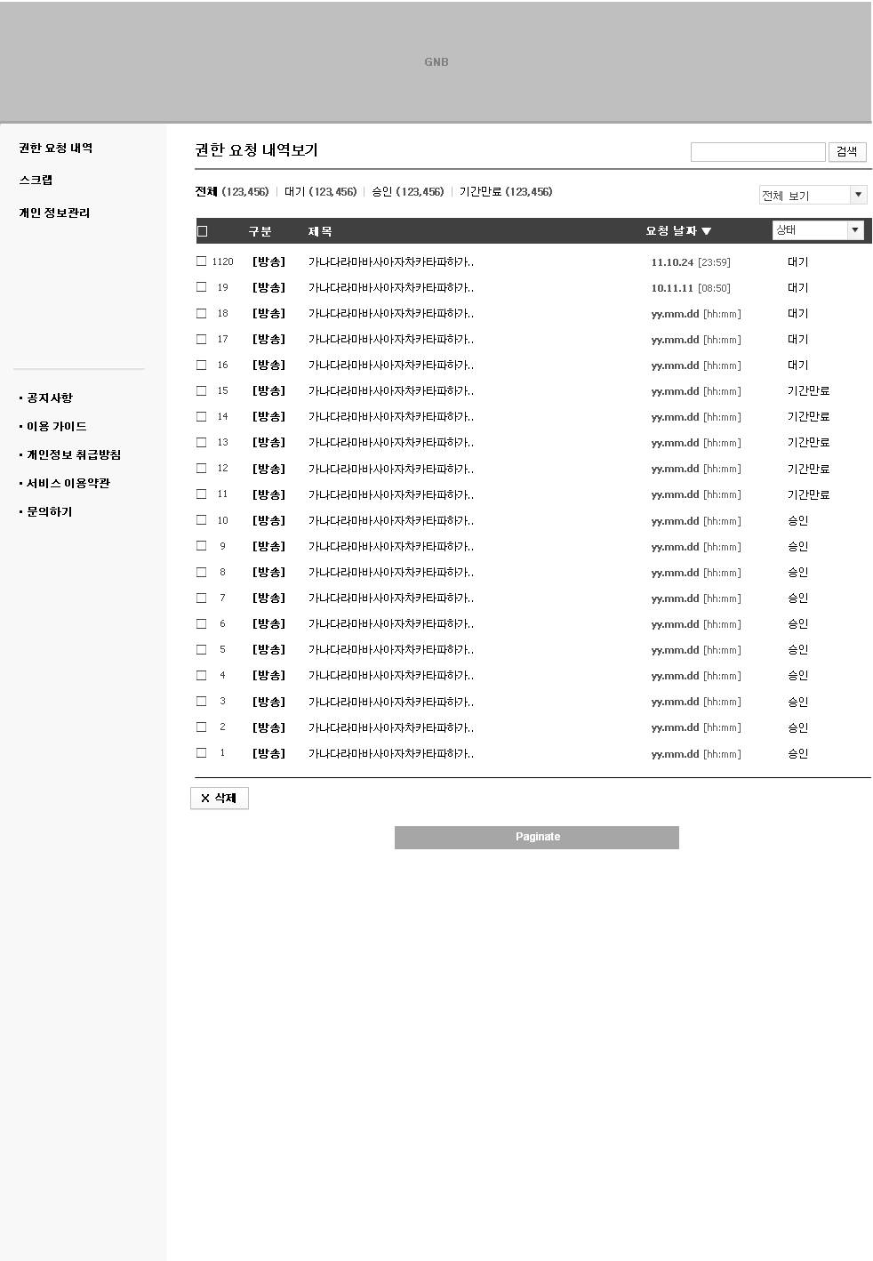
스크롤 방지
화면 ID | 04_01_01_마이페이지_권한요청보기 | 화면명 | 권한요청 보기
화면설명 | 권한요청 내역을 확인하는 리스트
A
B
A
1 | 마이 페이지 내 메뉴 이동 | 권한요청 내역, 스크랩, 개인정보 관리 페이지를 이동
2 | 기타 메뉴 바로가기 | 공지사항, 이용가이드 등으로 이동하는 바로가기
1
3
4
5
6
7
4
B
3 | 검색 | 콘텐츠명 검색 확인 버튼을 누르거나, Enter 키를 누르면 검색 수행 검색 결과가 없을시 한글 : 검색 결과가 없습니다. 영문 :
4 | 상태별 보기 및 콘텐츠 수 | 각 상태별 콘텐스 수를 표시, 클릭시 선택 상태의 권한요청 리스트만 노출 한글 : 전체보기, 대기, 승인, 기간만료 영문 :
5 | 콘텐츠 구분 보기 | 콘텐츠 구분에 따라 방송, 영화 콘텐츠에 대한 권한요청 리스트 노출 한글 : ALL. 방송, 영화 영문 : ALL. TV-titles, Feature Films
6 | 체크박스 | 삭제를 위한 체크 박스
7 | 요청날짜 정렬 | Default 는 최근 요청한 콘텐츠가 위로 위치 화살표를 클릭하면 화살표 모양 바뀌며 역순으로 정렬
8 | 삭제 | 체크박스로 선택한 항목을 삭제 체크한 항목이 없을 시 한글 : 선택한 항목이 없습니다. 삭제할 항목을 선택해 주세요. 영문 : 체크한 항목이 있을 시 한글 : 선택한 항목을 삭제하시겠습니까? 영문 :
9 | 페이지 네비게이션 | 모든 페이지 네비게이션은 아래의 룰을 따름 < 1 << < 1.2.3.4.5.6.7.8.9.10 ... 123 > >> << < 1 ... 11.12.13.14.15.16.17.18.19.20 ... 123 > >> << < 1 ... 121.122.123 > >>
2
전체 보기
▼
전체 보기
방송콘텐츠 보기
영화콘텐츠 보기
8
9
스크롤 방지

Slide 13
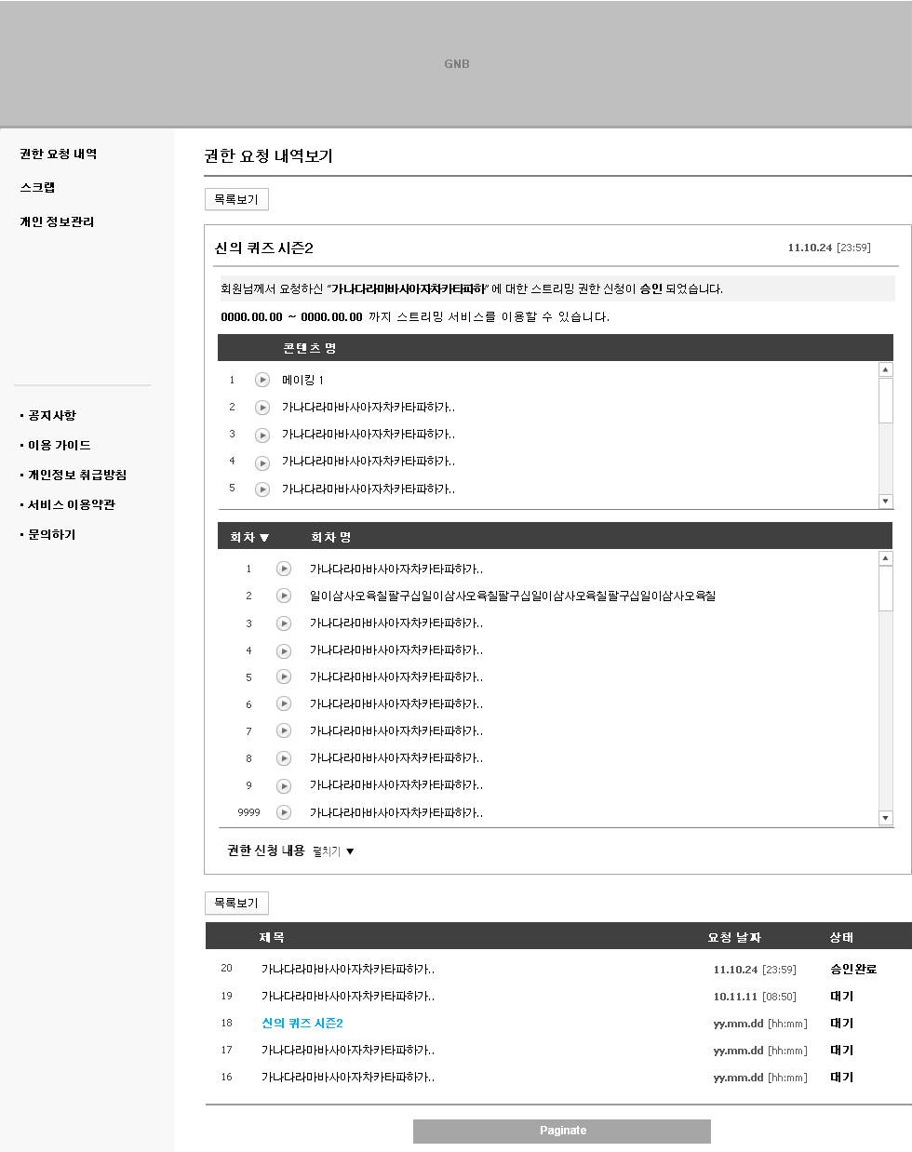
스크롤 방지
화면 ID | 04_01_02_마이페이지_권한요청상세 | 화면명 | 권한요청 상세 보기_방송
화면설명 | 권한요청 내역에 대한 피드백을 확인하는 화면_방송
A
A
1 | 목록으로 돌아가기 | 선택시 리스트로 이동 하단의 리스트를 이용해 이동하였을 때는 현재 상세화면에 표시된 콘텐츠가 보이는 리스트로 이동
2 | 요청 콘텐츠명 | 리스트에서 선택한 요청 콘텐츠명
3 | 요청 시간 | 요청했던 시간 승인 기간은 관리자의 승인 시점부터 계산되어, 서비스 이용기간의 시작 시간과는 일치하지 않음
4 | 승인 기간 | 관리자의 승인 시점부터 승인한 기간에 따라 고지 날짜 까지만 표시
5 | 플레이 버튼 | 승인된 콘텐츠의 경우 플레이 버튼 활성화 클릭시 새창으로 해당 콘텐츠가 활성화된 상태로 상세 화면 열림 승인되지 않은 콘텐츠는 플레이버튼이 비활성화 클릭에 대한 액션 없음
6 | 회차 정렬 | Default 는 회차 내림차순으로 정렬 화살표 클릭으로 오름차순으로 변경 가능
7 | 펼치기 | 회원의 권한신청내용 펼치기 Default는 접혀있는 상태
1
2
3
2
4
5
6
B
8 | 리스트 | 상세 페이지 이전의 리스트 선택한 항목이 중간에 표시 선택한 항목의 이전과 이후 항목이 2개 이하일 때는 아래의 규칙을 적용 1.2.3.4.5 1.2.3.4.5 1.2.3.4.5 1.2.3.4.5 1.2.3.4.5
7
B
1
8
스크롤 방지

Slide 14
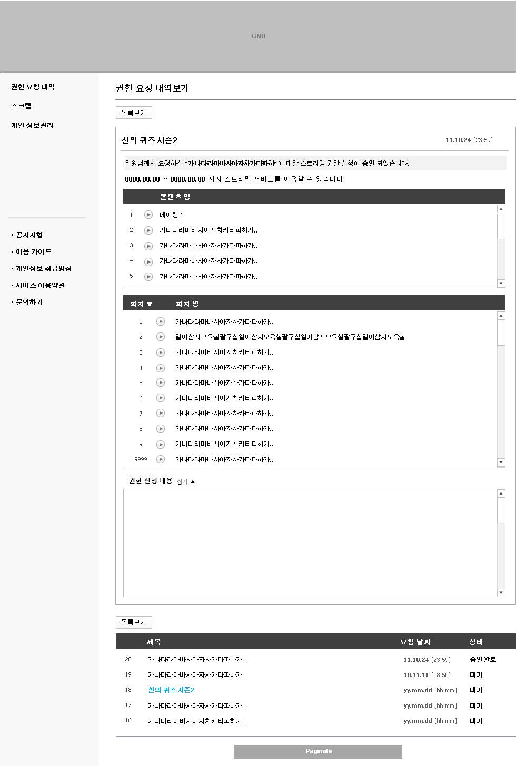
스크롤 방지
화면 ID | 04_01_02_마이페이지_권한요청상세 | 화면명 | 권한요청 상세 보기_방송
화면설명 | 권한요청 내역에 대한 피드백을 확인하는 화면_방송_권한신청내용 활성
A
1 | 권한신청내역 접기 | 권한신청 내역을 접기
A
1
스크롤 방지

Slide 15
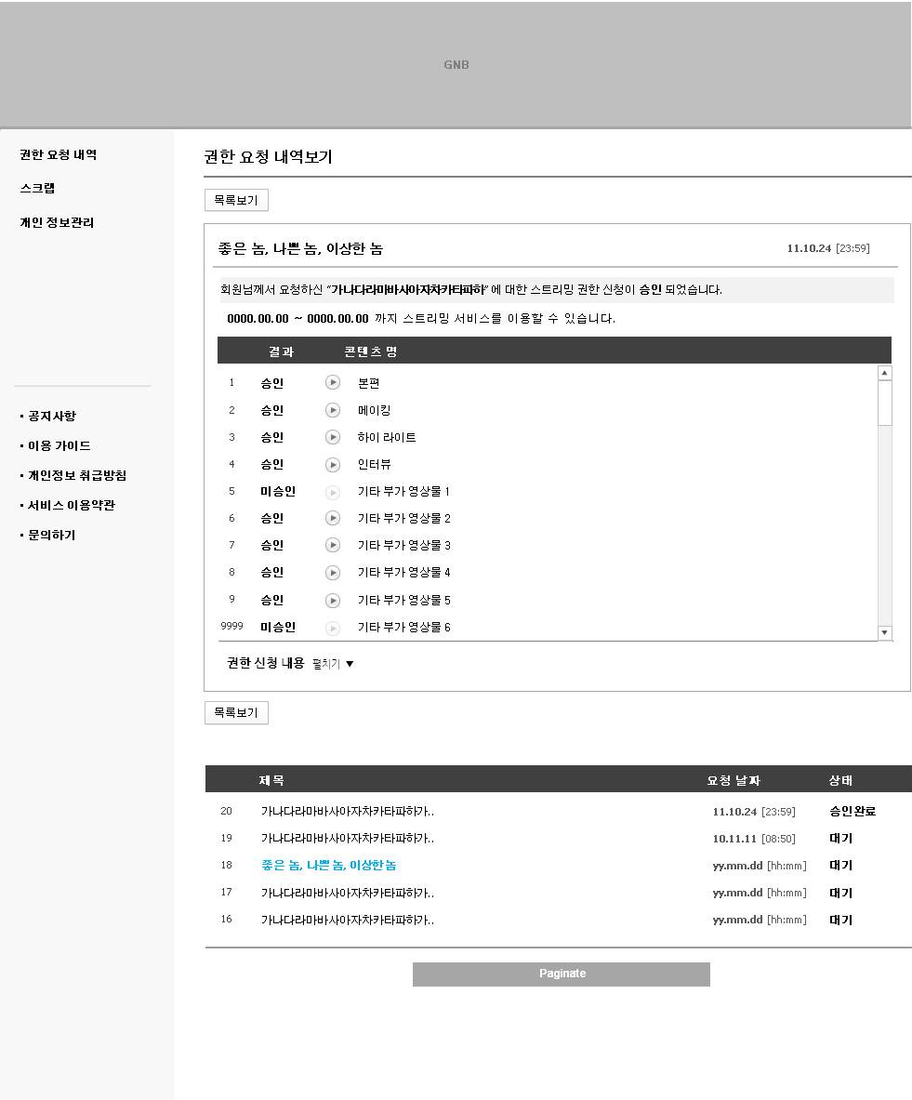
스크롤 방지
화면 ID | 04_01_03_마이페이지_권한요청상세 | 화면명 | 권한요청 상세 보기_영화
화면설명 | 권한요청 내역에 대한 피드백을 확인하는 화면_영화
A
1 | 승인 항목 | 영화는 회차가 없으므로 프로그램에 해당된 콘텐츠만 표시
A
1
스크롤 방지

Slide 16
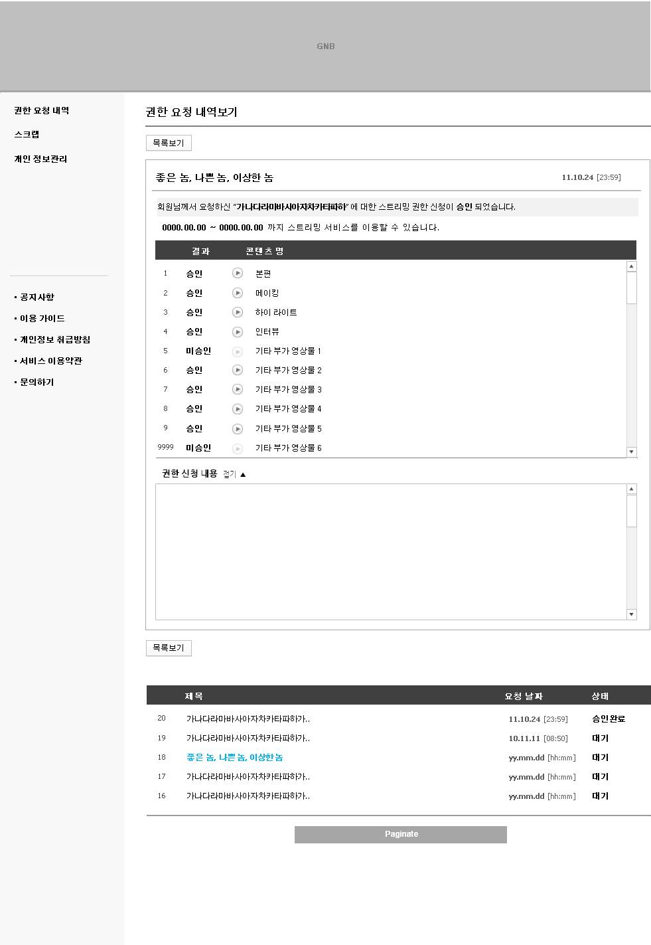
스크롤 방지
화면 ID | 04_01_03_마이페이지_권한요청상세 | 화면명 | 권한요청 상세 보기_영화
화면설명 | 권한요청 내역에 대한 피드백을 확인하는 화면_영화_권한신청내용 활성
스크롤 방지

Slide 17
스크롤 방지
마이 페이지 >
스크랩
스크롤 방지

Slide 18
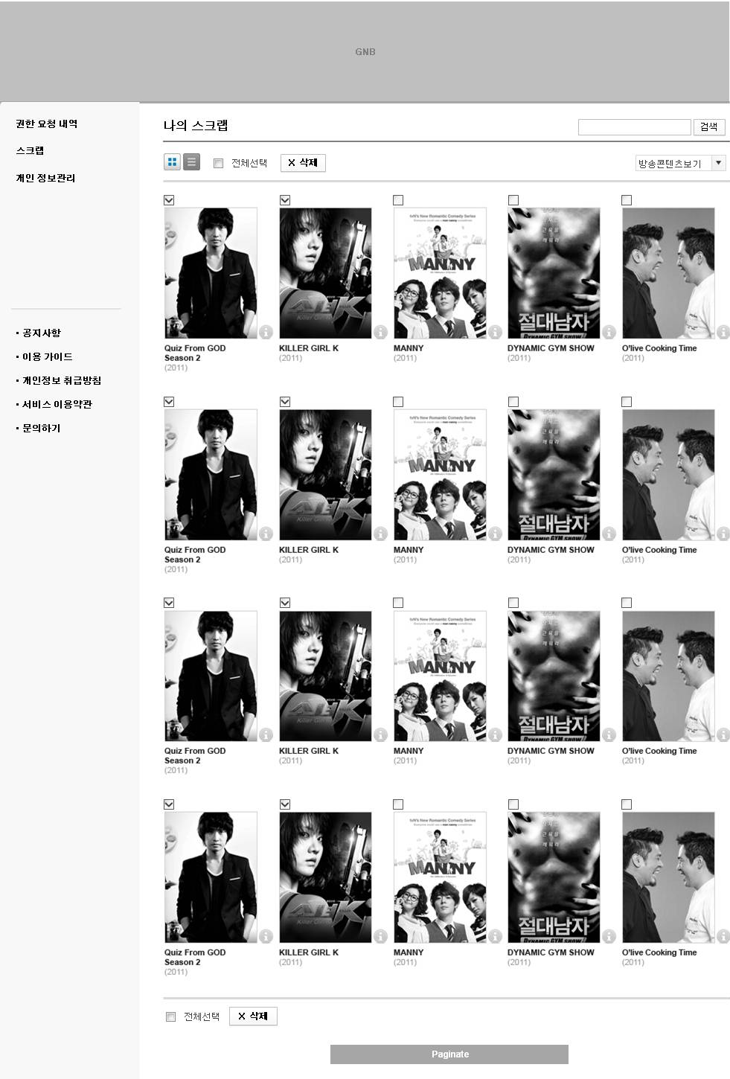
스크롤 방지
화면 ID | 04_02_01_마이페이지_스크랩 | 화면명 | 스크랩 리스트 썸네일
화면설명 | 스크랩 리스트 썸네일 보기
A
A
1 | 스크랩 리스트 | 스트랩한 항목들만 표시 요소는 리스트와 동일
2 | 검색 | 콘텐츠명으로 검색 검색어를 입력하고, 검색 버튼을 클릭하거나 Enter 키를 누르면 검색 수행 검색 결과가 없을시 한글 : 검색 결과가 없습니다. 영문 :
3 | 콘텐츠 구분 선택 | 방송, 영화 중 선택 Default 는 회원정보에서 로그인시 기본으로 선택한 구분과 동일
4 | 스크랩 콘텐츠 삭제 | 선택시 확인 메시지 노출. 확인 선택시삭제 한글 : 선택한 항목을 삭제합니다. 영문 : 선택한 항목이 없을때 메시지 노출 한글 : 선택한 항목이 없습니다. 삭제할 항목을 선택해 주세요. 영문 :
5 | 스크랩 항목 | 스크랩된 항목 선택시 새창으로 해당 콘텐츠의 상세 화면으로 이동
1
2
3
4
5
방송콘텐츠 보기
▼
방송콘텐츠 보기
영화콘텐츠 보기
4
스크롤 방지

Slide 19
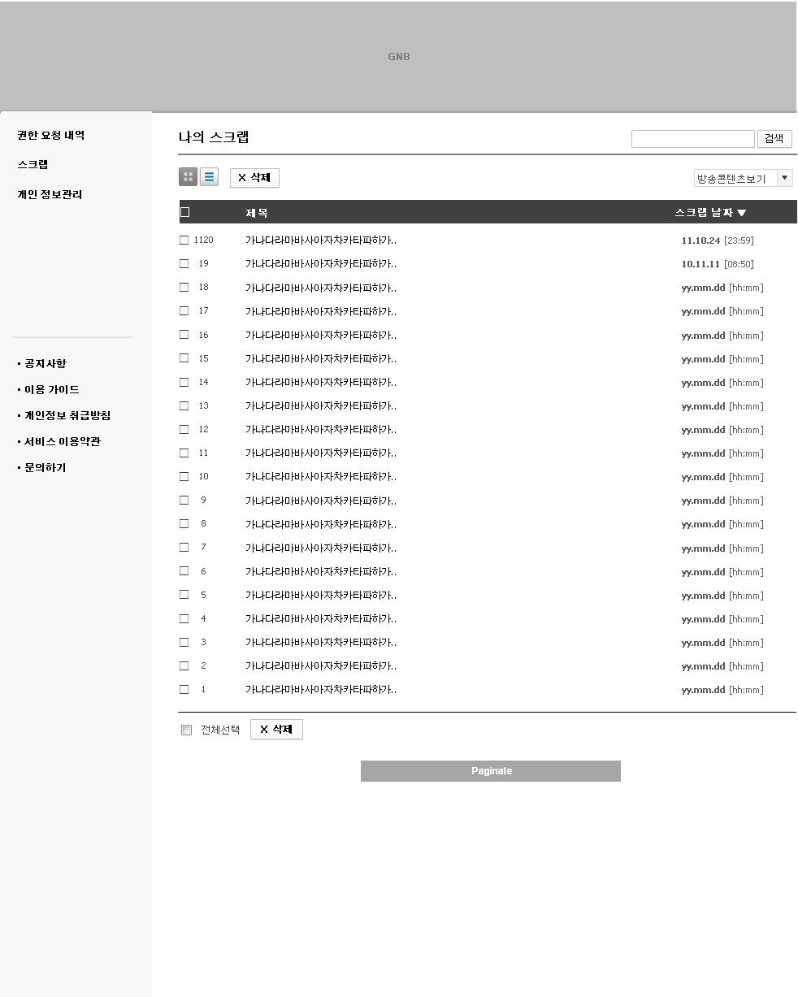
스크롤 방지
화면 ID | 04_02_02_마이페이지_스크랩 | 화면명 | 스크랩 리스트 텍스트
화면설명 | 스크랩 리스트 텍스트 보기
A
A
1 | 리스트 타입 변경 | 썸네일 보기와 텍스트 보기 모드 중 선택
2 | 스크랩 날짜로 소팅 | Default 는 최근 스크랩한 시간이 상위로 노출
1
2
스크롤 방지

Slide 20
스크롤 방지
마이 페이지 >
개인정보 관리
스크롤 방지

Slide 21
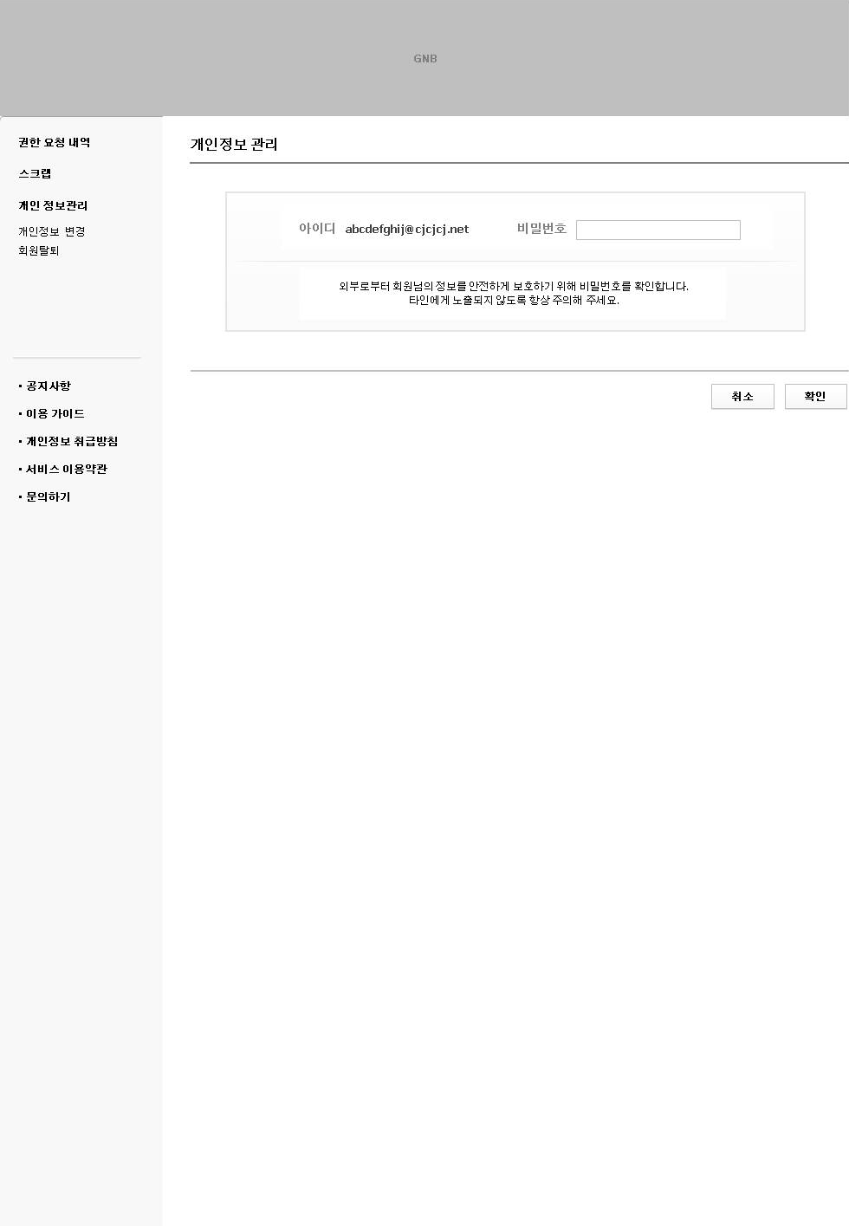
스크롤 방지
화면 ID | 04_03_01_비밀번호 확인 | 화면명 | 비밀번호 확인
화면설명 | 회원정보 변경을 위한 비밀번호 확인
A
A
1 | 비밀번호 확인 | ID와 비밀번호 입력창, 안내문구로 구성 안내문구 한글 : 외부로부터 회원님의 정보를 안전하게 보호하기 위해 비밀번호를 확인합니다. 타인에게 토출되지 않도록 항상 주의해 주세요. 영문 :
2 | 취소 | 선택시 이전 화면으로 이동
3 | 확인 | 비밀번호 불일치시 알림메시지 한글 : 비밀번호가 일치하지 않습니다. 영문 :
4 | 하위메뉴 | 개인정보 관리 선택시 하위메뉴 활성화 개인정보 확인, 개인정보 변경, 회원탈퇴
4
1
2
3
스크롤 방지

Slide 22
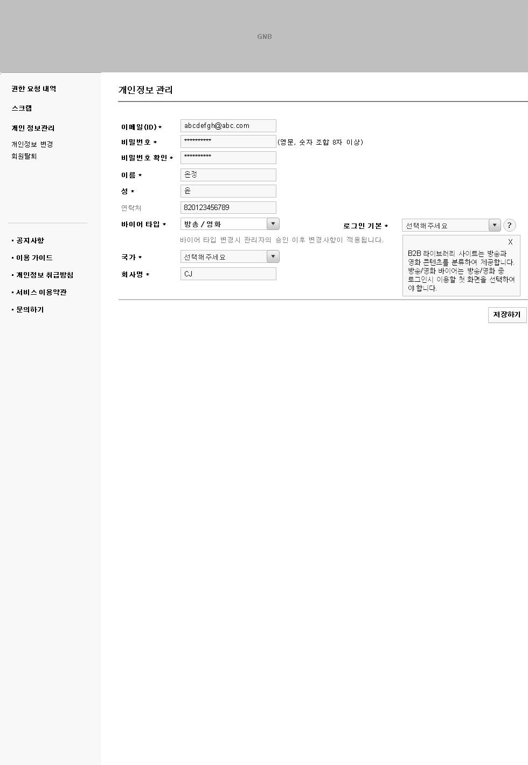
스크롤 방지
화면 ID | 04_03_02_개인정보 관리 | 화면명 | 개인정보 확인
화면설명 | 개인정보 관리의 확인
A
A
1 | 개인정보 | 입력되어 있는 개인정보를 보여주고, 수정할 수 있음
2 | 바이어 타입 수정 | 하나의 바이어에서 다른 타입의 바이어를 추가할 경우, 추가하는 타입의 관리자에게 회원가입 승인요청됨 신청한 바이어 타입은 관리자의 승인 후 반영됨
3 | 로그인 기본 설정 | 신규 바이어 타입을 선택한 경우 관리자가 승인한 후 반영
4 | 저장하기 | 선택시 확인 메시지 한글 : 변경한 사항을 저장하시겠습니까? 영문 : 비밀번호 불일치, 필수 필드 미입력시 회원가입시와 동일 저장완료시 개인정보 관리화면 유지, 변경된 내용 반영
1
2
3
4
스크롤 방지

Slide 23
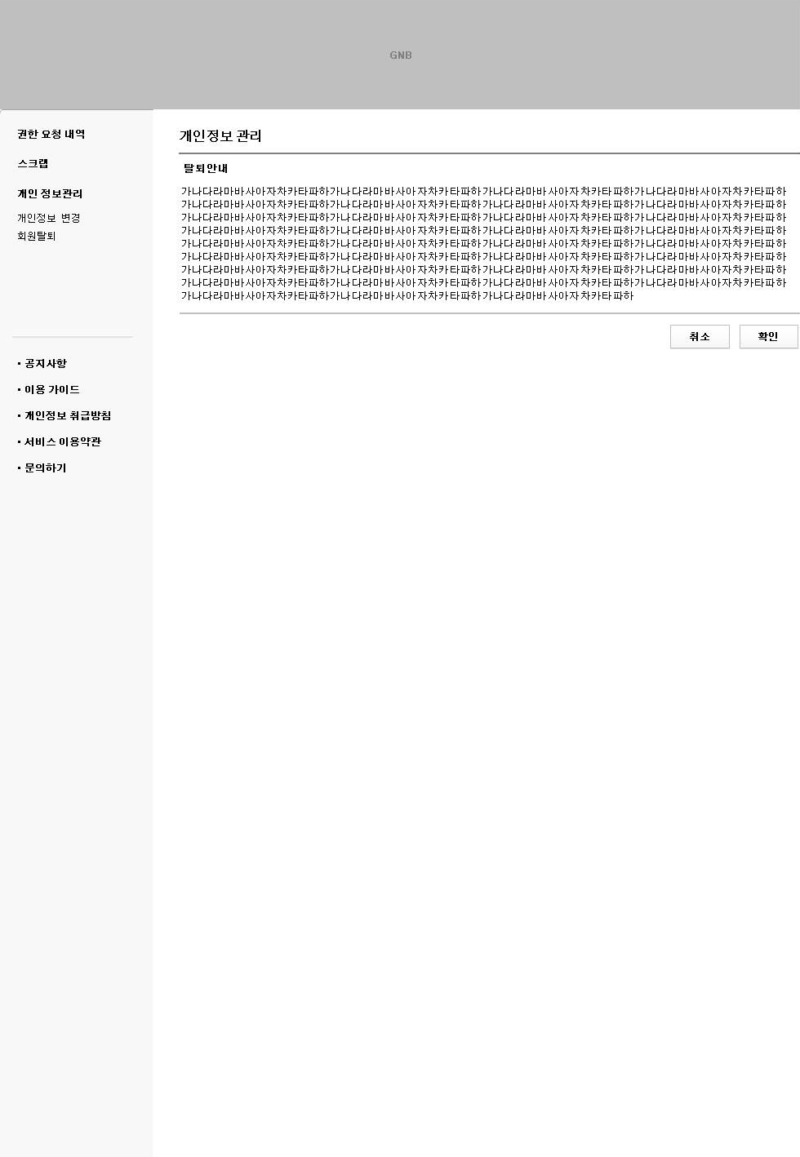
스크롤 방지
화면 ID | 04_03_03_회원탈퇴 | 화면명 | 회원탈퇴
화면설명 | 회원탈퇴
A
A
1 | 탈퇴 안내 | 한글 : 영문 :
2 | 취소 | 이전 화면으로 이동
3 | 확인 | 선택시 확인 메시지 노출 한글 : B2B 라이브러리 사이트를 탈퇴합니다. 영문 : 탈퇴 완료 후에는 로그인 화면으로 이동
1
2
3
스크롤 방지

Slide 24
스크롤 방지
관리자
스크롤 방지

Slide 25
스크롤 방지
바이어 관리
스크롤 방지

Slide 26
스크롤 방지
바이어 관리 >
회원관리
스크롤 방지

Slide 27
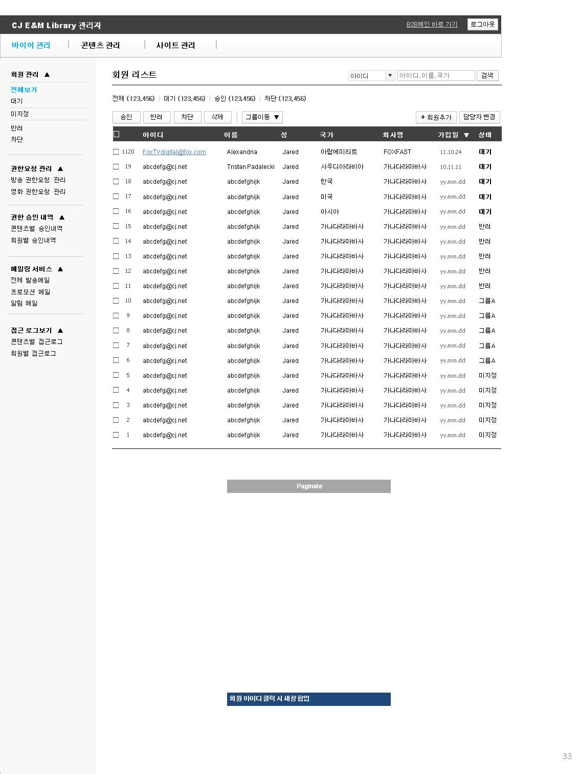
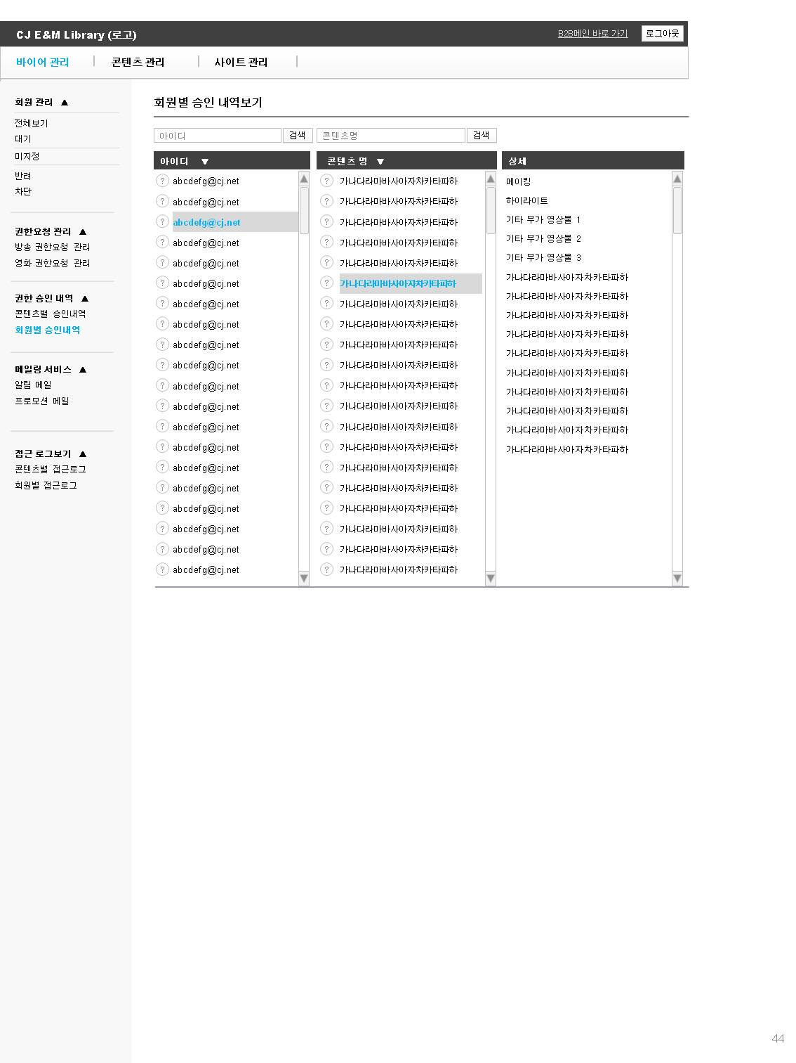
스크롤 방지
A
1
3
화면 ID | 05_01_01_회원관리_전체 | 화면명 | 회원관리 전체보기
화면설명 | 회원관리 기본화면
2
B
4
A | 관리자 화면 GNB
1 | 관리자 화면 메인 | 선택시 바이어 관리 > 회원관리 > 전체보기로 이동
2 | GNB 항목 | 바이어 관리. 콘텐츠 관리, 사이트 관리로 구성
3 | 사용자 화면 복귀 | 선택시 사용자 화면의 메인으로 이동 방송 관리자는 방송, 영화 관리자는 영화, 방송/영화 관리자는 방송으로 이동
5
B | 사이드 메뉴
4 | 회원관리 | Default는 전체보기. 대기 ㅣ 미지정 ㅣ 반려, 차단 으로 구성 회원 그룹을 추가할 때 마다 미지정 하단으로 생성 ▲ 로 하부 메뉴를 열고 닫을 수 있음
5 | 권한요청 관리 | 방송 권한요청 관리, 영화 권한요청 관리로 구성 방송 관리자는 방송만, 영화 관리자는 영화만 보이고, 방송/영화 관리자는 두가지 모두 보임
6 | 권한 승인 내역 | 콘텐츠별 승인내역, 회원별 승인내역으로 구성
7 | 메일링 서비스 | 전체 발송 메일, 프로모션 메일, 알림 메일로 구성
8 | 접근 로그보기 | 콘텐츠별 접근로그, 회원별 접근로그 로 구성
6
7
8
스크롤 방지

Slide 28
스크롤 방지
화면 ID | 05_01_01_회원관리_전체 | 화면명 | 회원관리 전체보기
화면설명 | 회원관리 기본화면
C
9
C | 회원관리 리스트
9 | 검색조건 | Default는 아이디. 아이디, 이름, 성, 국가, 회사명 중 선택
10 | 상태별 보기 | 전체, 대기, 승인, 반려, 차단 으로 구성 각 상태별 회원수 표시, 선택시 해당 분류로 이동
11 | 승인
12 | 반려 | 대기 상태인 회원을 반려로 변경 대기 상태 이외의 상태가 체크박스로 선택된 상태에서는 알림 메시지 노출 한글 : 선택한 항목을 확인해 주세요.
13 | 차단 | 승인된 회원을 차단 시킴 차단시 메시지 확인 메시지 노출 한글 : 선택하신 회원을 차단하시겠습니까? 승인 상태 이외의 상태가 체크박스로 선택된 상태에서는 알림 메시지 노출 한글 : 선택 항목을 확인해 주세요.
14 | 삭제 | 선택한 회원을 삭제 모든 상태의 회원에게 적용 삭제 선택시 확인 메시지 노출 한글 : 선택한 회원을 삭제하시겠습니까? 삭제한 회원은 복구할 수 없습니다.
15 | 그룹이동
16 | 회원추가 | 관리자가 회원을 신규로 등록 할 수 있음 등록 완료시 자동으로 회원가입 메일 발송
17 | 담당자 변경 | 선택한 회원을 다른 담당자에게 인계 담당자 변경 선택시 담당자를 선택하는 팝업 생성
18 | 가입일 기준 정렬 | Default 는 최근 날짜가 상위로 정렬
19 | 회원 ID | 클릭시 회원정보 팝업 생성
10
11
12
13
14
15
16
17
19
18
체크박스로 선택한 대기 상태의 회원을 승인
기본으로 미지정 그룹만 있음
하나의 그룹을 선택하면 해당 그룹으로 이동
승인 ▼
◎
미지정
새 그룹…
선택한 회원을 그룹 이동
모든 상태의 회원에게 적용
반려, 대기, 차단 회원은 승인 상태로 변경되며, 선택한 그룹으로 이동
그룹 이동 ▼
◎
미지정
새 그룹...
그룹 이름/설정 변경
그룹 삭제
스크롤 방지

Slide 29
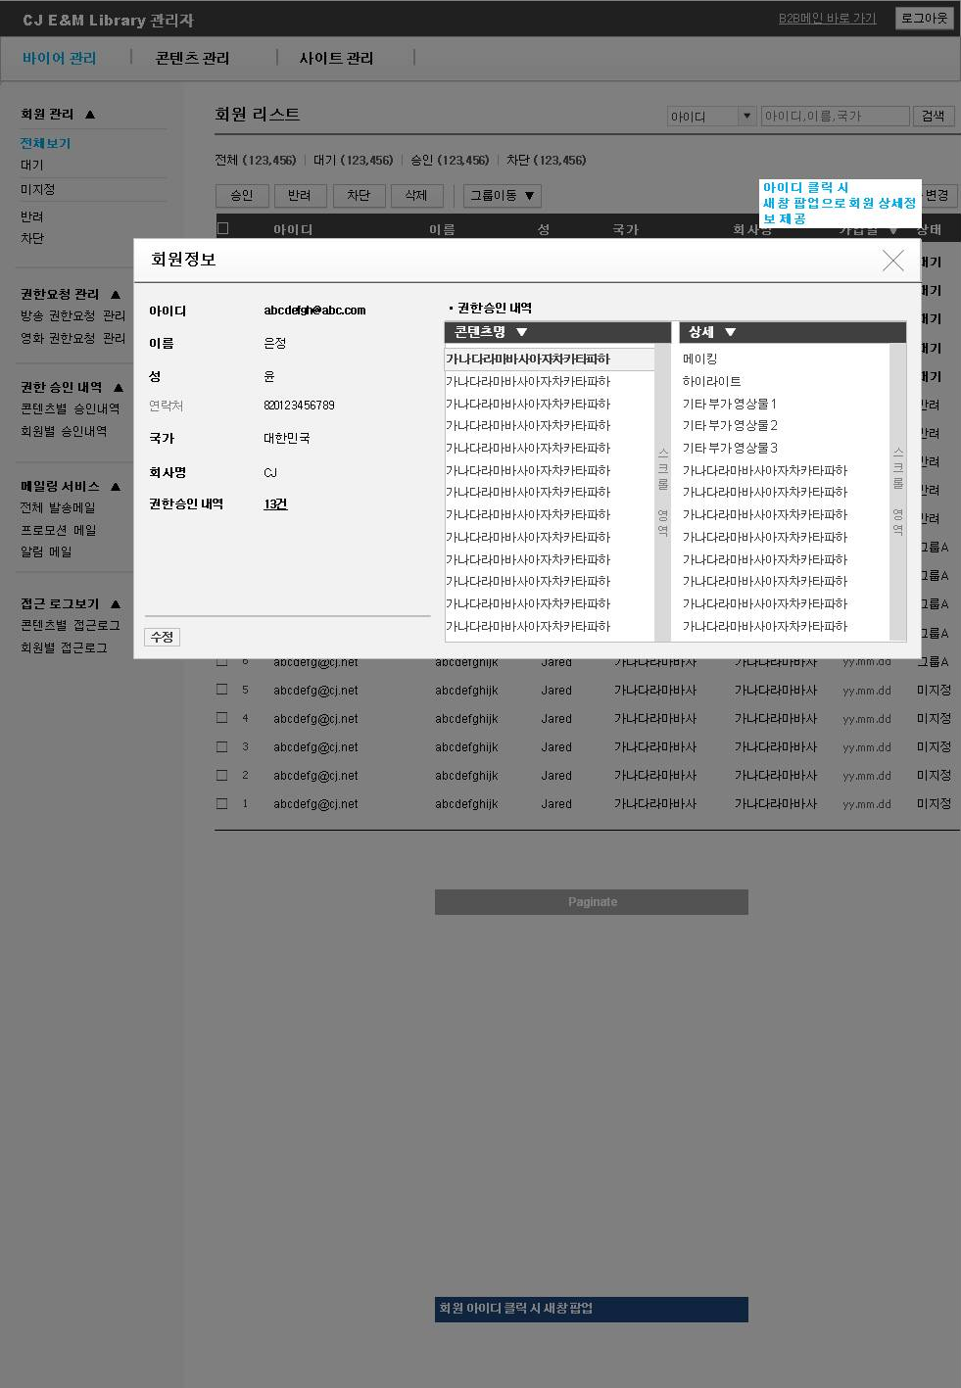
스크롤 방지
화면 ID | 05_01_02_회원관리_회원정보확인 | 화면명 | 회원정보 확인
화면설명 | 회원정보 확인
A | 회원정보 확인
1 | 회원정보 | 아이디, 이름, 성, 연락처, 국가, 회사명 권한 승인 내역으로 구성
2 | 권한 승인 내역 | 회원이 권한을 승인받은 내역 표시 방송 관리자는 방송 콘텐으만, 영화 관리자는 영화 콘텐츠만 보임 좌측 콘텐츠를 선택하면 우측에 해당 콘텐츠의 상세 권한 승인 내역 보임
3 | 수정 | 선택시 수정 화면으로 변경
A
1
2
3
스크롤 방지

Slide 30

스크롤 방지
화면 ID | 05_01_03_회원관리_회원정보수정 | 화면명 | 회원정보 수정
화면설명 | 회원정보 수정
A | 회원정보 수정
1 | 회원 삭제 | 선택시 확인 메시지 노출 한글 : 선택한 회원을 삭제하시겠습니까? 삭제한 회원은 복구할 수 없습니다.
2 | 확인 버튼 | 변경사항을 저장 선택시 확인 메시지 노출 한글 : 변경한 회원정보를 저장합니다.
A
1
2
스크롤 방지

Slide 31
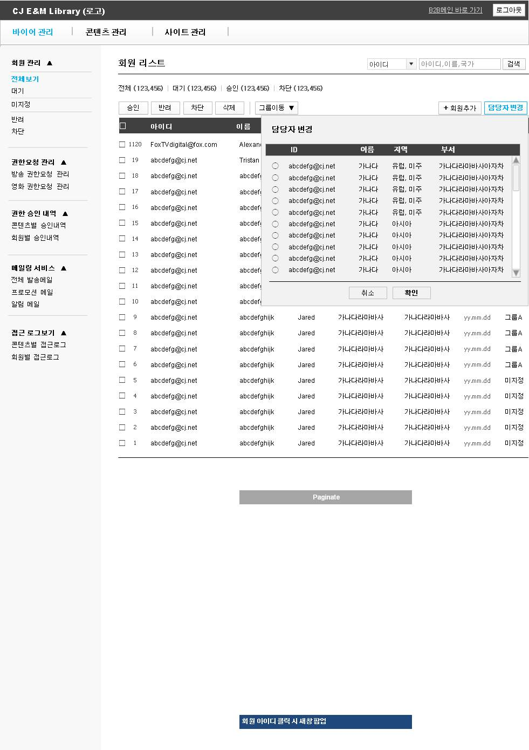
스크롤 방지
화면 ID | 05_01_04_회원관리_담당자 변경 | 화면명 | 담당자 변경
화면설명 | 담당자 변경 팝업
A | 담당자 변경
1 | 담당자 선택 | 단수 선택만 가능
2 | 스크롤 | 페이지 네비게이션 없이 기본 10개 노출 후 스트롤 생성
3 | 취소 | 선택시 창 닫힘
4 | 확인 | 선택한 항목이 없을시 메시지 노출 한글 : 선택된 항목이 없습니다. 선택한 항목이 있을시 확인 메시지 노출 한글 : 선택된 관리자에게 회원을 이관하시겠습니까? (확인/취소)
A
1
2
3
4
스크롤 방지

Slide 32
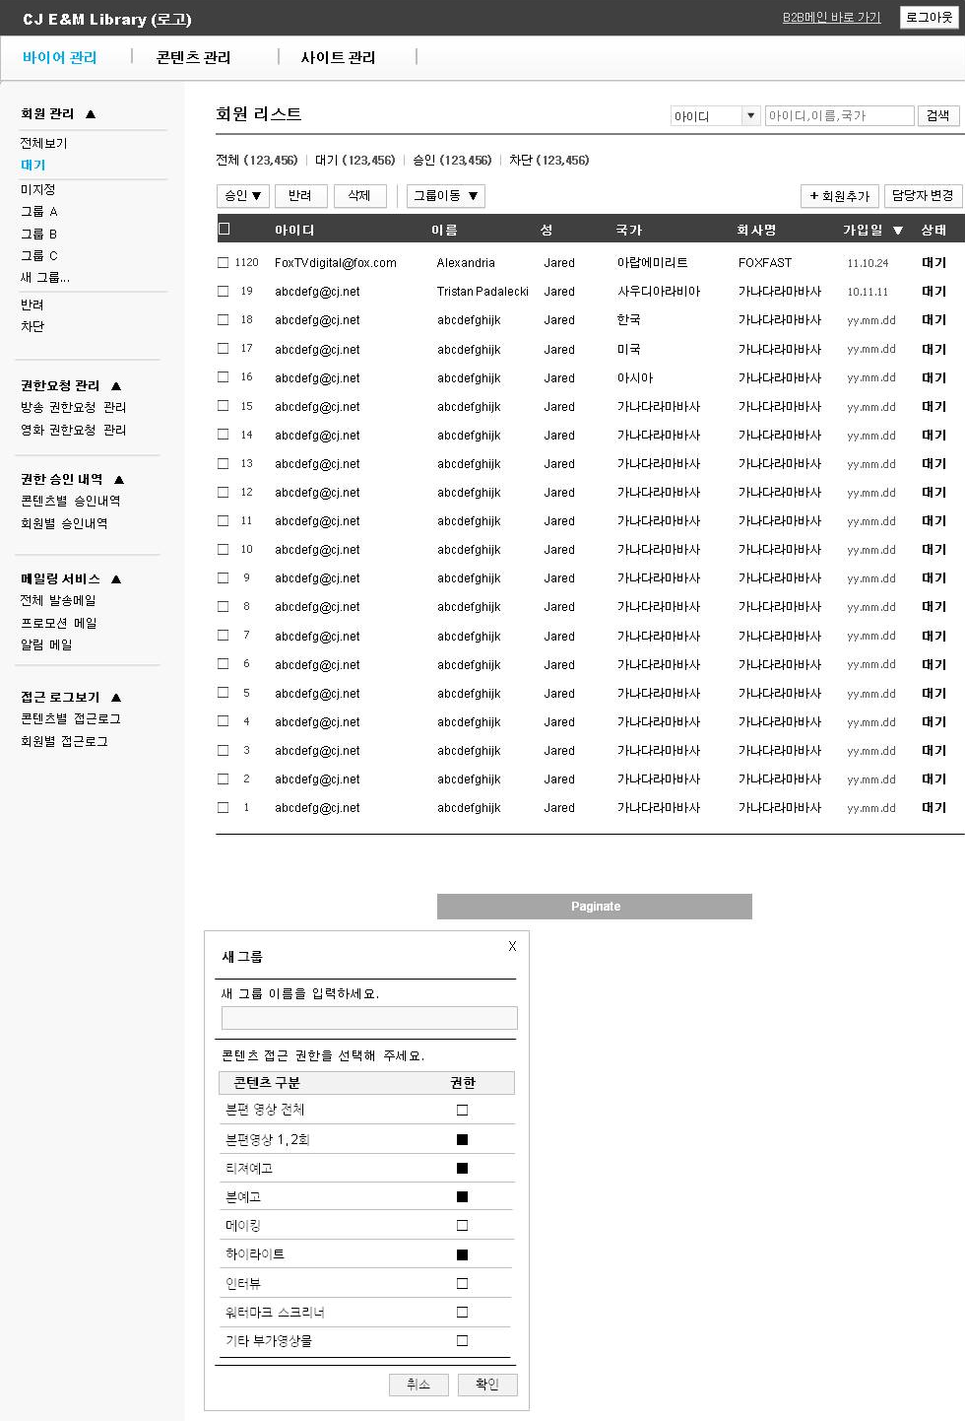
스크롤 방지
화면 ID | 05_01_05_회원관리_대기 | 화면명 | 회원관리_대기
화면설명 | 회원관리 대기 화면
A
A
1 | 승인
2 | 그룹이동
1
2
체크박스로 선택한 대기 상태의 회원을 승인
생성해둔 그룹 리스트와 새그룹 생성 기능
새그룹 선택시 새그룹 생성 팝업
승인 ▼
◎
○
○
○
미지정
그룹 A
그룹 B
그룹 C
새 그룹…
체크박스로 선택한 대기 상태의 회원을 그룹 이동
새그룹 생성 기능 있음
그룹 이동 ▼
◎
○
○
○
미지정
그룹 A
그룹 B
그룹 C
새 그룹...
B
3 | 새 그룹 등록 | 그룹 이름 입력
4 | 그룹 권한 선택 | 사이트 관리 > 콘텐츠 권한 설정 에서 기본으로 설정해둔 항목들이 선택되어 있음
5 | 취소 | 그룹 생성을 취소
6 | 확인 | 그룹 이름이 입력되지 않았을 경우 알림 메시지 한글 : 그룹 이름을 입력해 주세요. 그룹 이름이 입력된 경우 그룹 생성
B
3
4
5
6
스크롤 방지

Slide 33
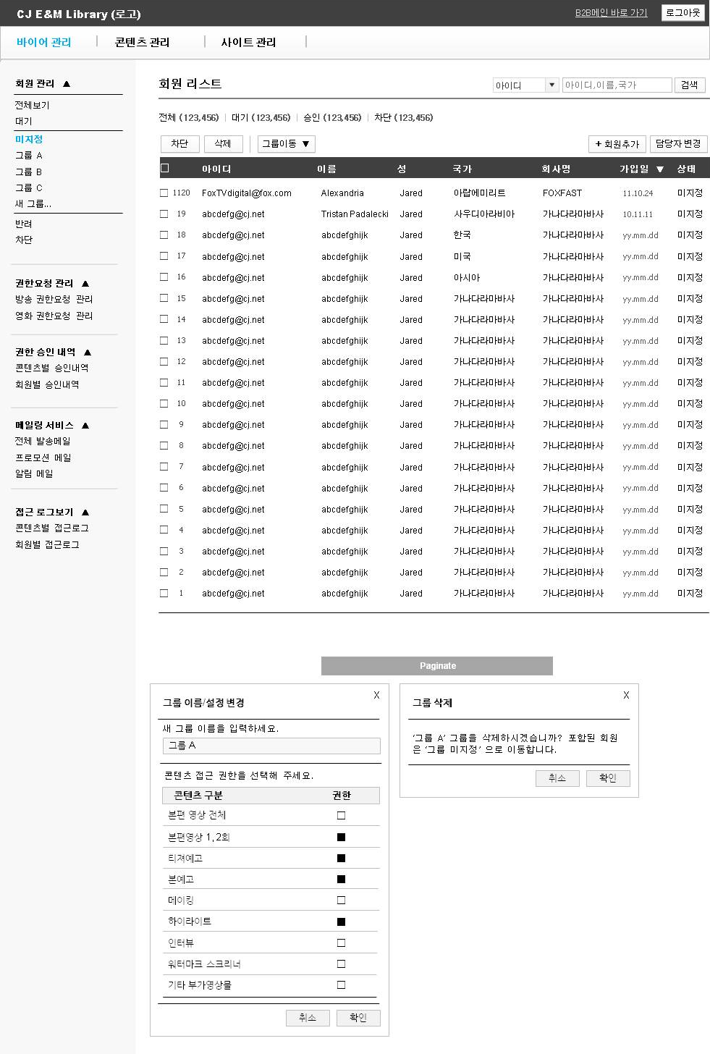
스크롤 방지
화면 ID | 05_01_06_회원관리_그룹 | 화면명 | 회원관리_그룹
화면설명 | 회원관리 그룹 리스트
A
A | 회원 그룹 리스트
1 | 그룹 리스트 기능버튼 | 차단, 삭제, 그룹이동 버튼만 제공 승인, 반려는 대기 회원이 있는 경우에만 제공
2 | 그룹이동
1
2
체크박스로 선택한 대기 상태의 회원을 그룹 이동
새그룹 생성 기능 있음
현재 선택되어 있는 그룹의 이름/설정 변경 가능
현재 선택되어 있는 그룹의 삭제 가능
그룹이 하나만 있는 상태에서는 그룹 삭제 없음
그룹 이동 ▼
◎
○
○
○
미지정
그룹 A
그룹 B
그룹 C
새 그룹...
그룹 이름/설정 변경
그룹 삭제
B
3 | 그룹 삭제 | 현재 선택한 그룹을 삭제
B
3
스크롤 방지

Slide 34
스크롤 방지
바이어 관리 >
권한 요청 관리
스크롤 방지

Slide 35
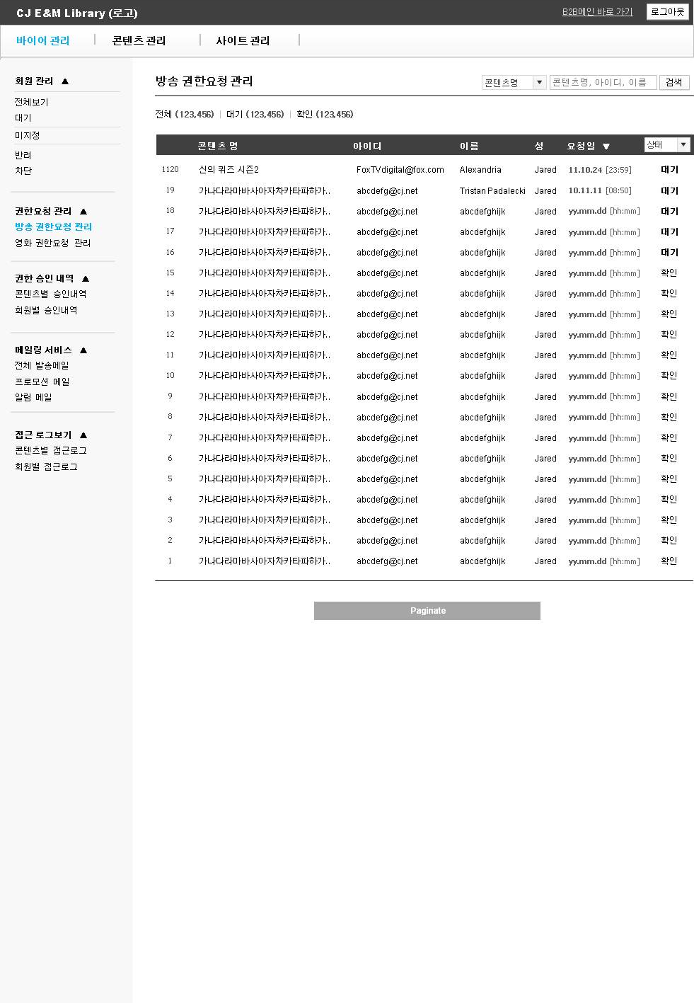
스크롤 방지
화면 ID | 05_02_01_방송권한요청관리_리스트 | 화면명 | 방송권한요청관리_리스트
화면설명 | 방송권한요청관리 리스트
A
1
2
3
A | 회원 그룹 리스트
1 | 방송 권한요청 관리 | 방송 관리자는 방송 권한요청 관리만 보임
2 | 검색 조건 선택 | Default는 콘텐츠명 선택 콘텐츠명, 아이디, 이름, 성 으로 검색 가능
3 | 그룹이동 | 전체, 대기, 확인 중 선택 가능
4 | 콘테츠명 | 콘텐츠명 선택시 상세 화면으로 이동
3
4
스크롤 방지

Slide 36
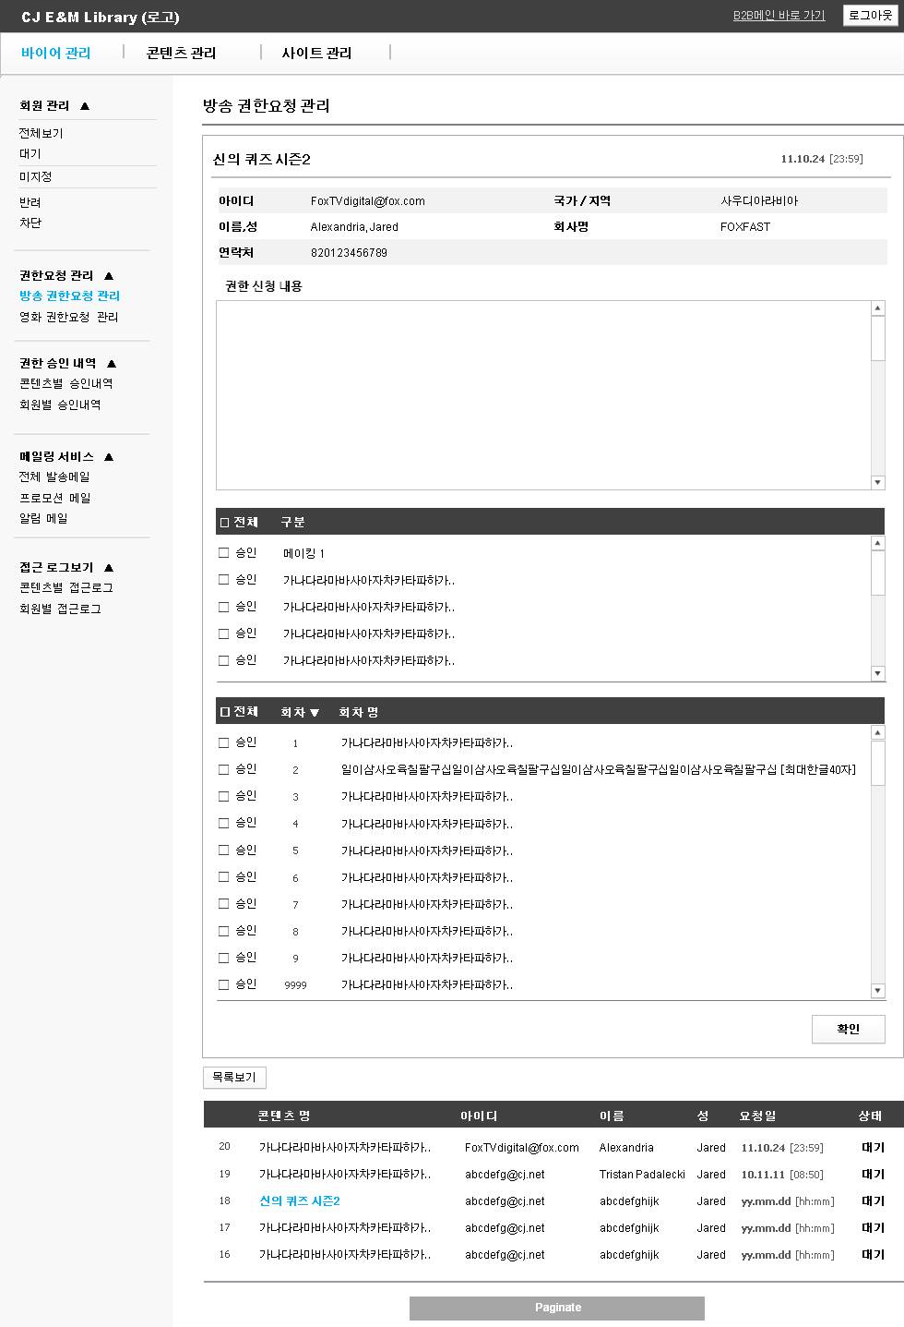
스크롤 방지
화면 ID | 05_02_02_방송권한요청관리_상세 | 화면명 | 방송권한요청관리_상세
화면설명 | 방송권한요청관리 상세화면
A
A
1 | 회원정보 | 권한을 신청한 회원의 회원 정보
2 | 신청내용 | 텍스트로 신청한 내용을 보여줌
3 | 프로그램내 콘텐츠 | 프로그램내 모든 콘텐츠의 승인 상태를 보여주고 설정함. 기본으로 권한이 열려있는 콘텐츠는 선택된 상태로 불러옴
4 | 회차 콘텐츠 | 모든 회차 콘텐츠의 승인 상태를 보여주고 설정함 기본으로 권한이 열려있는 콘텐츠는 선택된 상태로 불러옴
5 | 확인 | 선택한 항목에 대한 승인요청이 허가됨 확인 선택시 승인 결과가 회원의 메일로 전송
6 | 목록보기 | 현재 선택된 콘텐츠가 있는 리스트로 이동
1
2
3
B
7 | 리스트 간단 보기 | 현재 선택된 콘텐츠가 가운데 위치
4
5
B
6
7
스크롤 방지

Slide 37
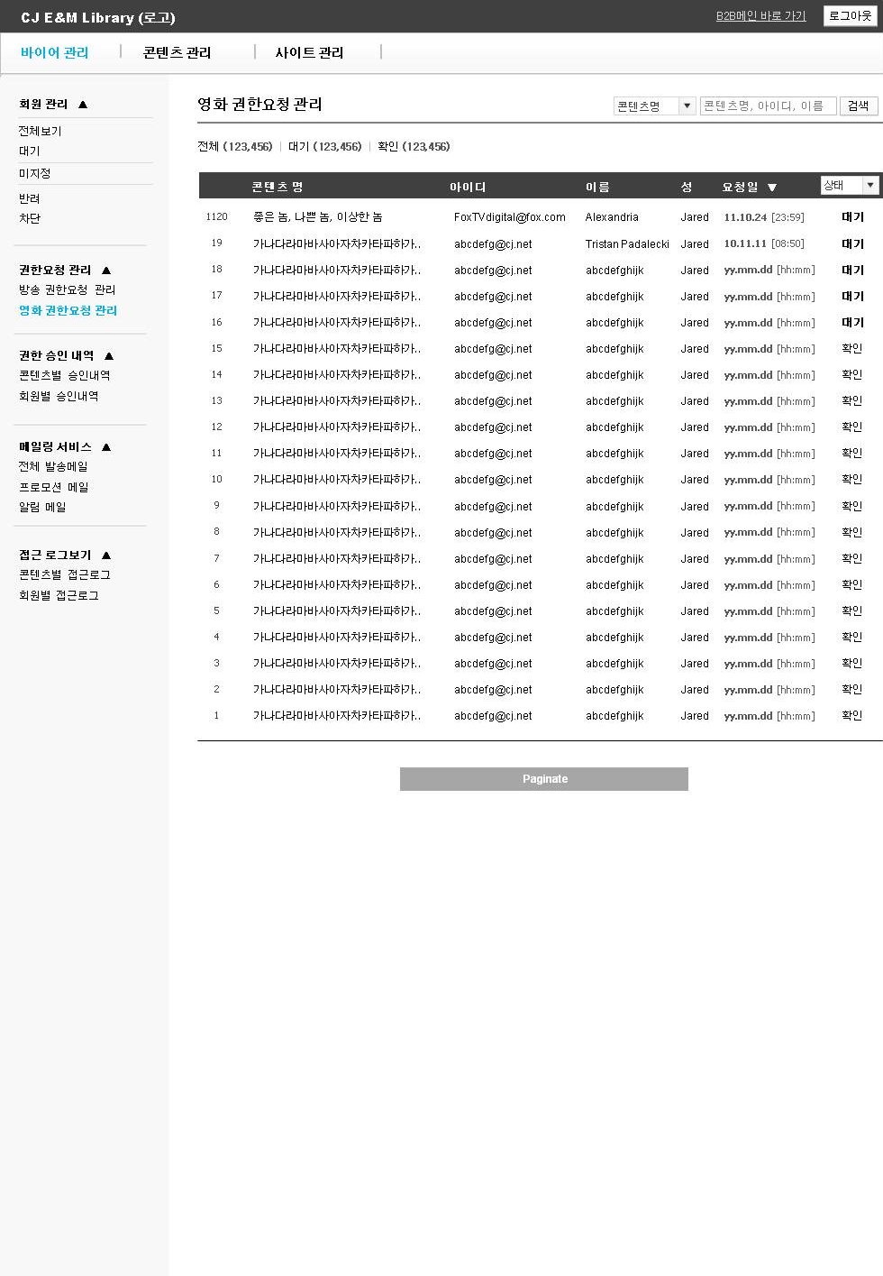
스크롤 방지
화면 ID | 05_02_03_영화권한요청관리_리스트 | 화면명 | 영화권한요청관리_리스트
화면설명 | 영화권한요청관리 리스트
스크롤 방지

Slide 38
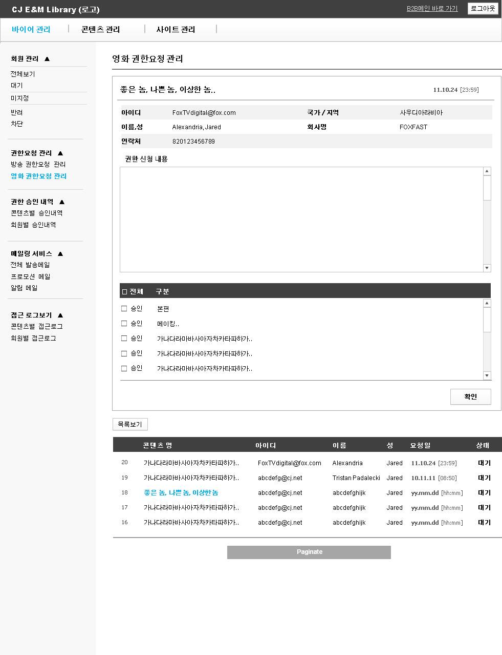
스크롤 방지
화면 ID | 05_02_04_영화권한요청관리_상세 | 화면명 | 영화권한요청관리_상세
화면설명 | 영화권한요청관리 상세화면
스크롤 방지

Slide 39
스크롤 방지
바이어 관리 >
권한 승인 내역
스크롤 방지

Slide 40
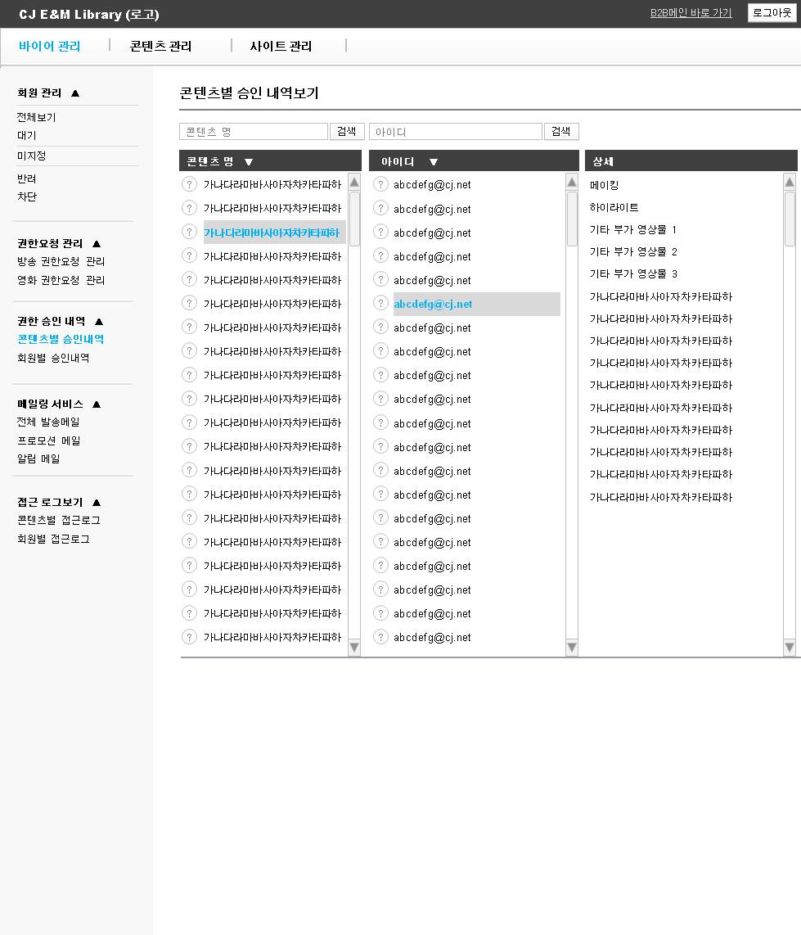
스크롤 방지
화면 ID | 05_03_01_콘텐츠별 승인내역 | 화면명 | 콘텐츠별 승인내역
화면설명 | 콘텐츠별 승인내역 보기
A
1
2
A
1 | 콘텐츠명으로 검색 | 검색어 입력후 enter키를 누르거나, 검색 버튼을 클릭하면 검색 수행 Default 는 모든 콘텐츠 표시 검색 결과가 없는 경우 공란으로 표시
2 | 회원 ID로 검색 | 콘텐츠를 선택하면 해당 콘텐츠의 권한을 가진 모든 사용자가 보임 사용자의 범위는 권한 요청을 한 사용자에 한함 검색을 통해 특정 사용자를 찾을 수 있음
3 | 콘텐츠명으로 정렬 | Default 는 내림차순
4 | 콘텐츠 정보 보기 | 아이콘을 선택하면 브라우저 새창(탭)으로 해당 콘텐츠의 상세화면 노출
5 | ID로 정렬 | Default 는 내림차순
6 | 회원정보 보기 | 아이콘 선택시 팝업으로 회원정보 노출
7 | 상세 권한 | 선택 콘텐츠의 권한을 가진 회원을 선택했을때 그 회원이 권한을 가진 콘텐츠들이 보임
3
5
7
4
6
스크롤 방지

Slide 41
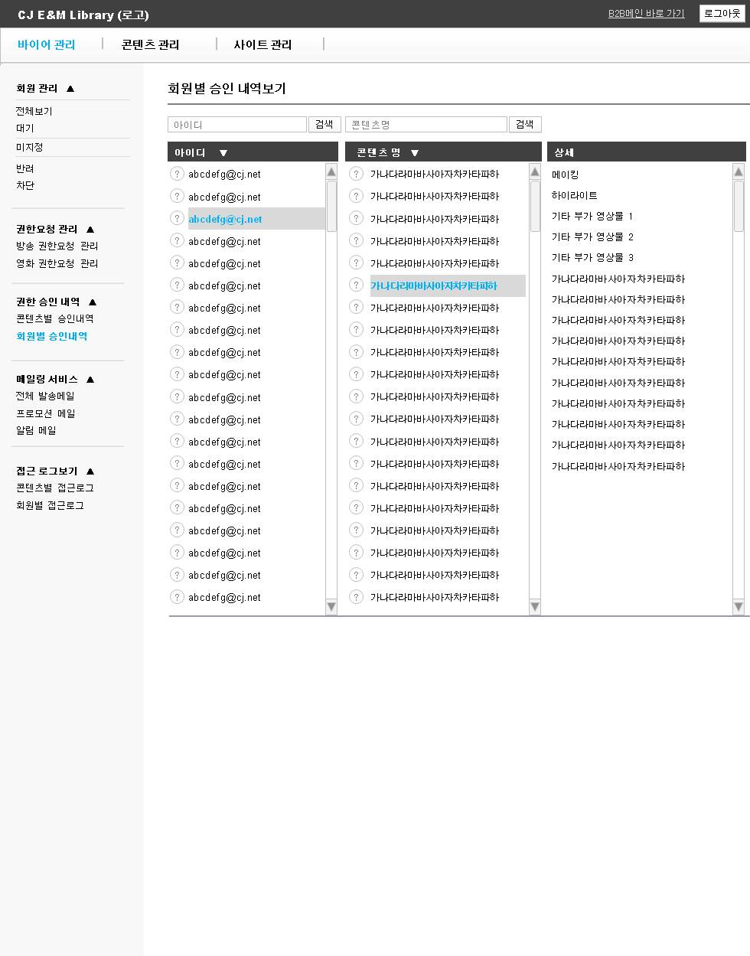
스크롤 방지
화면 ID | 05_03_02_회원별 승인내역 | 화면명 | 회원별 승인내역
화면설명 | 회원별 승인내역 보기
스크롤 방지

Slide 42
스크롤 방지
바이어 관리 >
메일링 서비스
스크롤 방지

Slide 43

스크롤 방지
화면 ID | 05_04_01_알림메일 | 화면명 | 알림메일 리스트
화면설명 | 알림메일 리스트
A
1
A
1 | 검색창 | 제목, 작성자 아이디로 검색
스크롤 방지

Slide 44
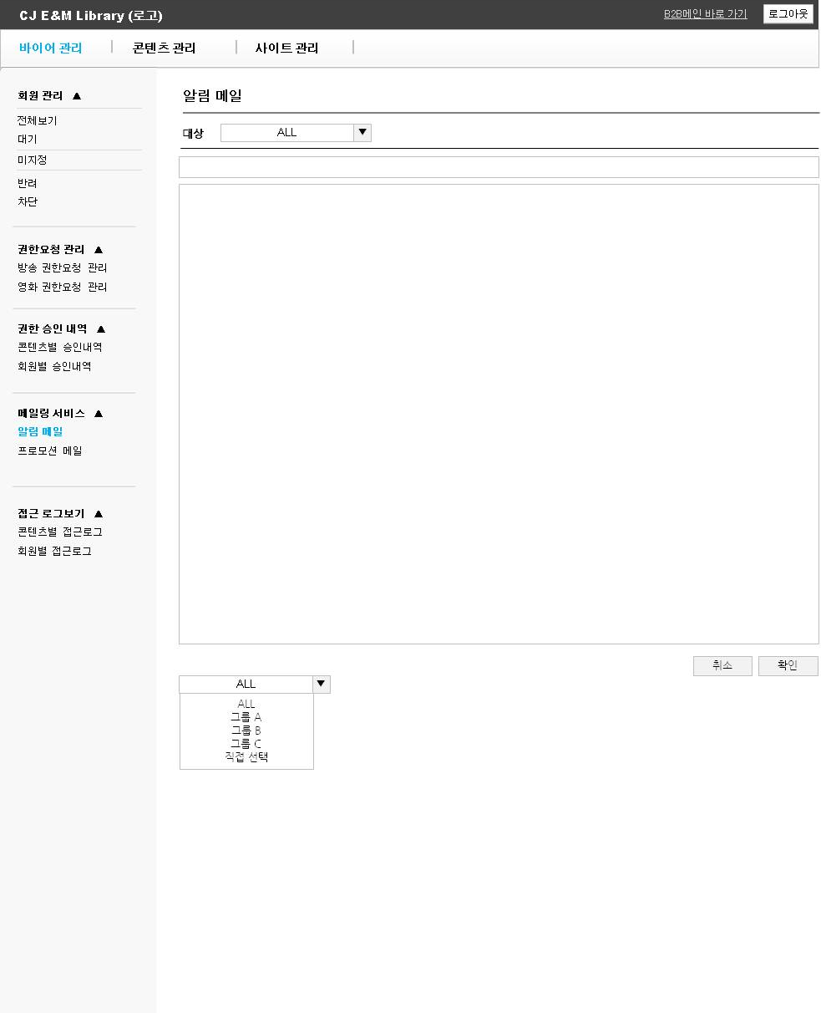
스크롤 방지
화면 ID | 05_04_01 | 화면명
화면설명
화면 ID | 05_04_02_알림메일작성 | 화면명 | 알림메일 작성
화면설명 | 알림메일 작성
A
1
A
1 | 대상 선택 | 회원 그룹중 결정
2 | 제목 | 제목 입력
3 | 내용 | 내용 입력 기본 텍스트 에디터 사용
2
3
1
스크롤 방지

Slide 45
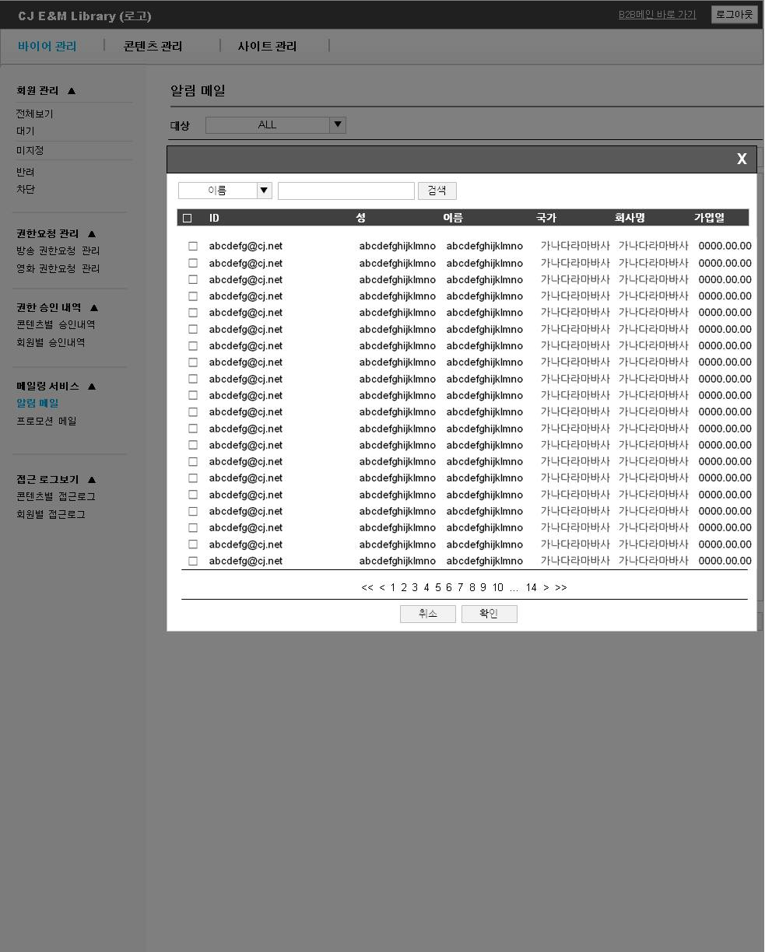
스크롤 방지
화면 ID | 05_04_03_알림메일작성 | 화면명 | 알림메일 작성
화면설명 | 알림메일 작성
A
1 | 검색 조건 선택 | 아이디, 이름, 성, 국가, 회사명으로 검색 Default 는 아이디 선택 상태
A
1
2
스크롤 방지

Slide 46

스크롤 방지
화면 ID | 05_04_04_프로모션메일 | 화면명 | 프로모션메일 리스트
화면설명 | 프로모션 메일 리스트
스크롤 방지

Slide 47
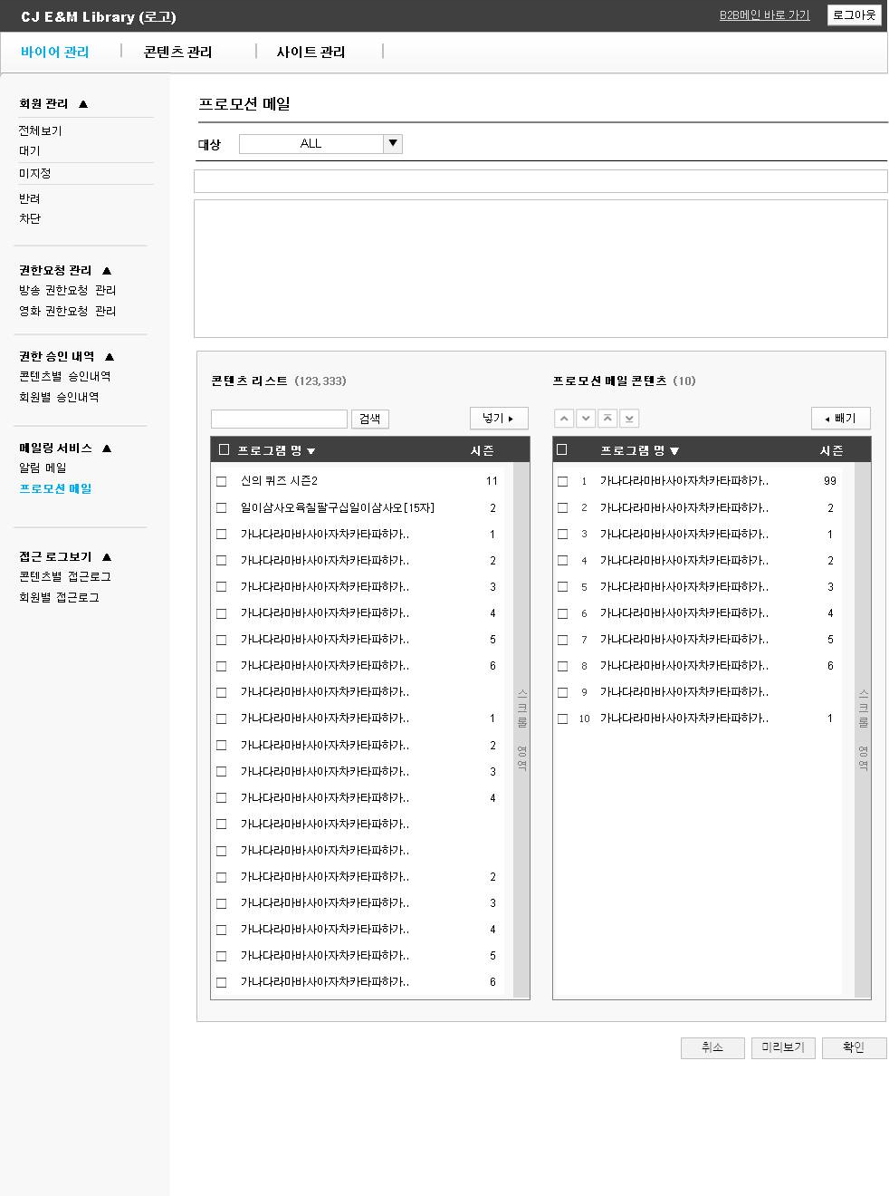
스크롤 방지
화면 ID | 05_04_05_프로모션 메일 작성 | 화면명 | 프로모션 메일 작성
화면설명 | 프로모션 메일 작성
A
A
1 | 프로모션 메일 작성 | 제목 및, 텍스트 작성 기본 텍스트 에디터 작성
1
B
2 | 프로모션 항목 선택 | B2B 리스트 중 프로모션 메일에 포함할 항목 선택 기능은 메인화면 관리와 동일
3 | 미리보기 | 선택시 발송 메일 미리보기가 새창으로 프리뷰
B
2
3
스크롤 방지

Slide 48
스크롤 방지
바이어 관리 >
접근 로그보기
스크롤 방지

Slide 49
스크롤 방지
작성중
화면 ID | 05_05_01_접근로그 보기_콘텐츠별 | 화면명 | 콘텐츠별 접근로그 보기
화면설명
스크롤 방지

Slide 50
스크롤 방지
작성중
화면 ID | 05_05_02_접근로그보기_회원별 | 화면명 | 회원별 접근권한 보기
화면설명
스크롤 방지

Slide 51
스크롤 방지
콘텐츠 관리
스크롤 방지

Slide 52
스크롤 방지
콘텐츠 관리 >
방송 콘텐츠 관리
스크롤 방지

Slide 53
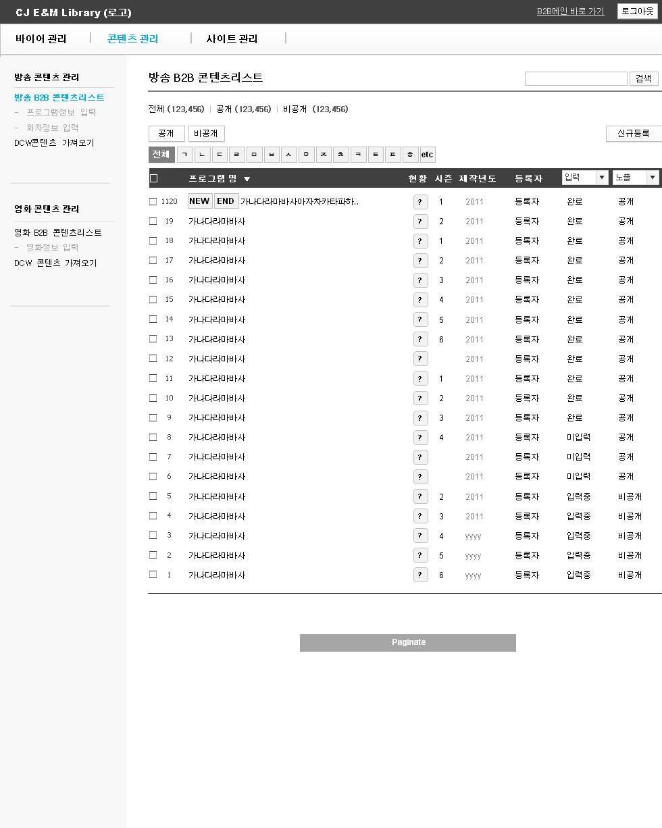
스크롤 방지
화면 ID | 06_01_01_방송콘텐츠관리리스트 | 화면명 | 방송 콘텐츠 관리 리스트
화면설명 | 방송 콘텐츠 관리 리스트
A
B
1
3
4
A | 사이드 매뉴
1 | 방송 콘텐츠 관리 | 방송 B2B 콘텐츠 리스트, 프로그램 정보 입력, 회차정보 입력, DCW 콘텐츠 가져오기로 구성 프로그램 정보 입력, 회차정보 입력은 클릭 할 수 없음
2 | 영화 콘텐츠 관리 | 영화 B2B 콘텐츠 리스트, 영화정보 입력, DCW 콘텐츠 가져오기로 구성 영화정보 입력은 클릭 할 수 없음
5
6
7
8
9
4
2
10
11
B
3 | 검색 | 프로그램명으로 검색
4 | 상태 구분 | 전체, 공개, 비공개로 구분 셀랙트 박스는 전체가 Default
5 | 공개 | 선택한 콘텐츠를 공개 입력완료인 콘텐츠만 공개가능
6 | 비공개 | 공개 상태인 콘텐츠를 비공개로 변경
7 | 신규등록 | 선택시 DCW 콘텐츠 가져오기로 이동
8 | 색인 | 색인 검색을 이용해서 리스트가 추려진 후 색인 이용시 색인에 맞추어 리스트 리로드
9 | 입력상태 | 전체, 대기, 완료, 입력중 Default 는 전체
10 | 리스트 | 회차가 업데이트된 콘텐츠가 최상위로 표시 NEW : 새로 회차가 업데이트된 항목 END : 본방 종영여부가 체크되 있지 않은 상태에서, 프로그램 전체 회차와 마지막 회차가 일치할 경우 표시
11 | 콘텐츠 현황 보기 | 선택시 콘텐츠 현황 보기 팝업 생성
스크롤 방지

Slide 54
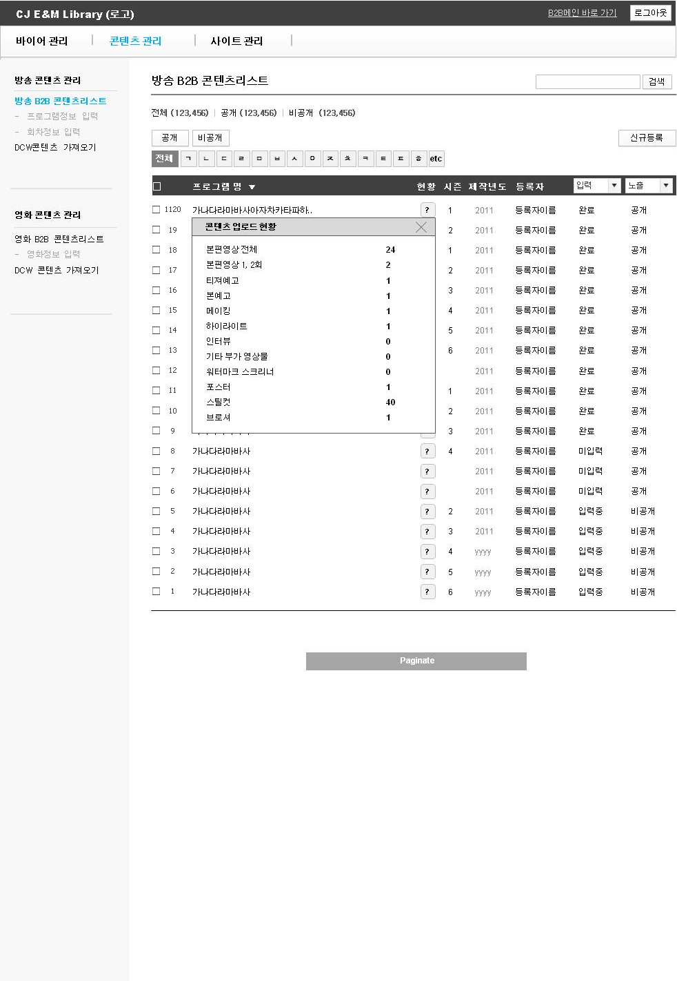
스크롤 방지
화면 ID | 06_01_01_방송콘텐츠관리리스트 | 화면명 | 방송 콘텐츠 관리 리스트
화면설명 | 방송 콘텐츠 관리 리스트_콘텐츠 업로드 현황 팝업
A
1 | 콘텐츠 업로드 현황 | 현재 연결되어 있는 콘텐츠 현황 닫기 X 의 위치는 ? 위로 위치하여, 열기와 닫기가 마우스 이동 없이 가능
1
A
스크롤 방지

Slide 55
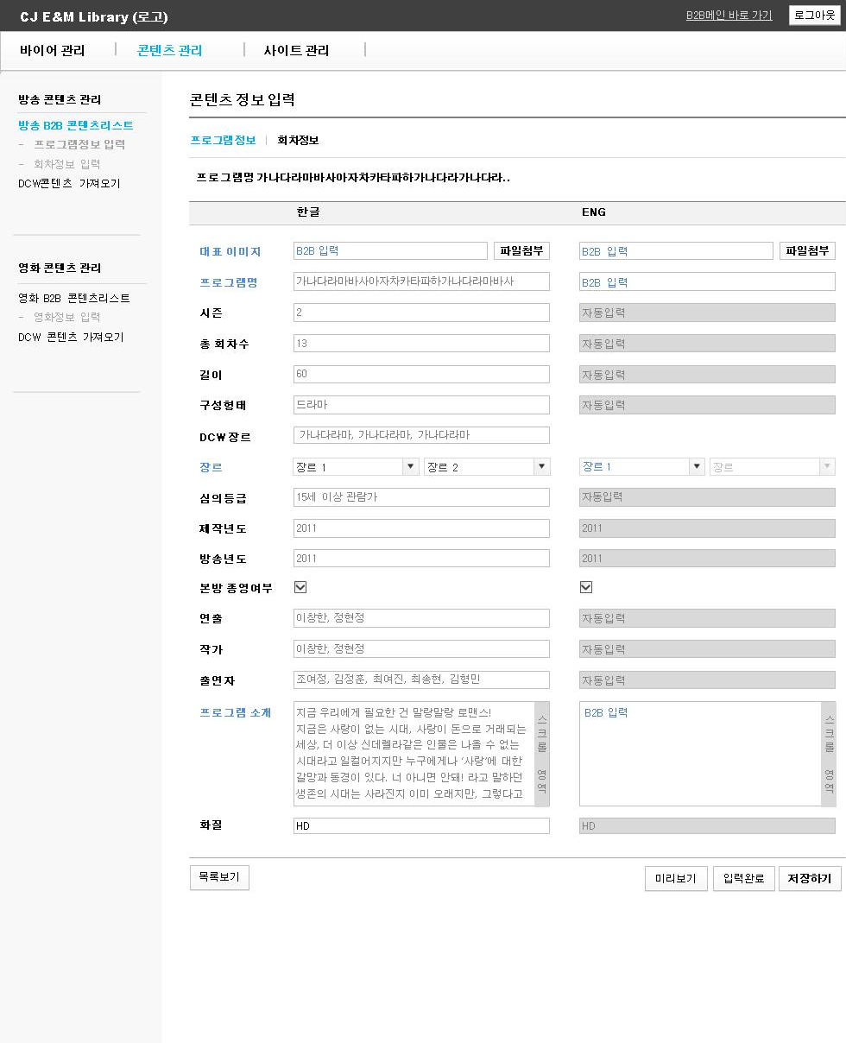
스크롤 방지
화면 ID | 06_01_02_방송콘텐츠프로그램정보 | 화면명 | 방송 콘텐츠 프로그램 정보 입력
화면설명 | 방송 콘텐츠 프로그램 정보 입력
A
1
A
1 | 프로그램 정보 / 회차정보 | 선택시 해당 화면으로 이동
2 | 프로그램명 | 프로그램명 표시
3 | 한글 / 영어 | 한글쪽 필드는 한글을 입력, 영문 필드는 영문을 입력
4 | 파일 첨부 | 대표 이미지를 업로드
5 | 입력창 | DCW 데이터는 수정 불가
6 | 자동입력창 | DCW 코드를 가지고 오는 항목은 자동 입력
7 | 장르 입력 | 장르는 한글을 입력하면 영문 자동입력
8 | 목록보기 | 리스트로 돌아감 저장하지 않은 상태에서 선택시 확인 메시지 한글 : 입력 내용을 저장하지 않았습니다. 목록으로 돌아가시겠습니까? 저장된 상태에서 선택시 목록으로 이동
9 | 미리보기 | 입력된 상황을 새창/탭으로 미리보기
10 | 입력완료 | 리스트에서의 상태를 입력완료로 변경
11 | 저장하기 | 입력완료를 선택하지 않은 상태에서는 리스트에서 입력중으로 표시
2
3
4
4
5
6
7
8
9
10
11
스크롤 방지

Slide 56
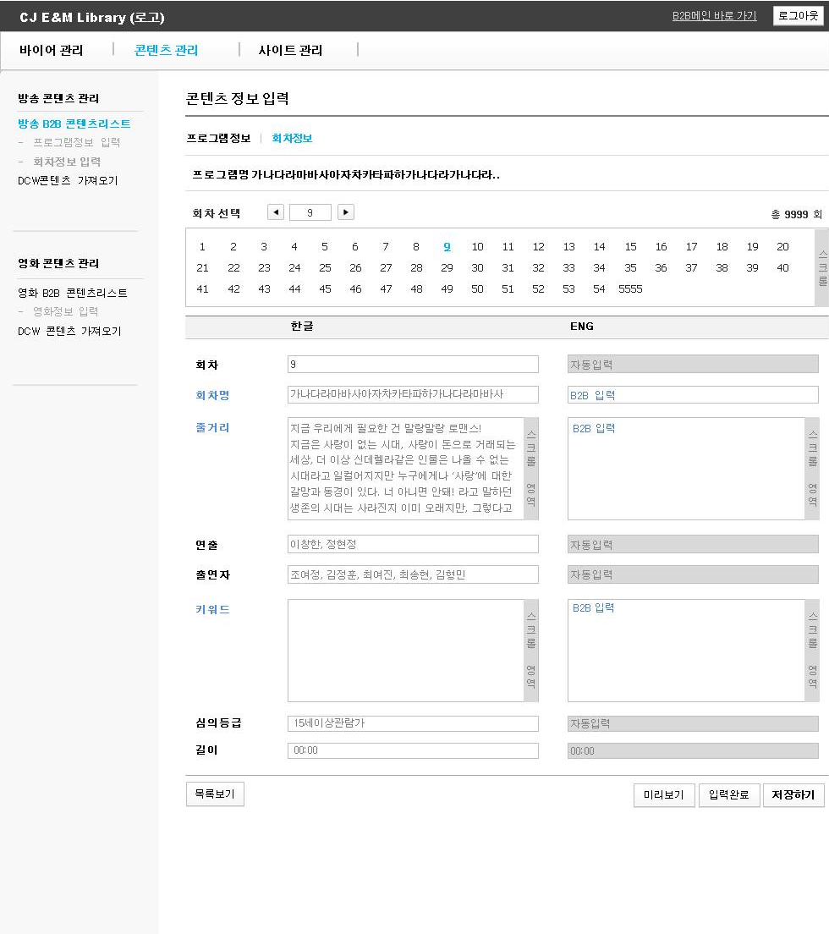
스크롤 방지
화면 ID | 06_01_03_방송콘텐츠회차정보 | 화면명 | 방송 콘텐츠 회차 정보 입력
화면설명 | 방송 콘텐츠 회차 정보 입력
A
A
1 | 회차이동 | 회차를 한단계씩 이동 숫자 입력후 Enter 키를 누르거나, 숫자 입력후 마우스를 다른 곳에 클릭하면 이동
2 | 총 회차수 | 입력된 총 회차 표시 총 회차수가 입력된 경우 00/00 (업로드된 회차/총회차)으로 표시
3 | 스크롤 | 스크롤로 이동
1
2
3
스크롤 방지

Slide 57
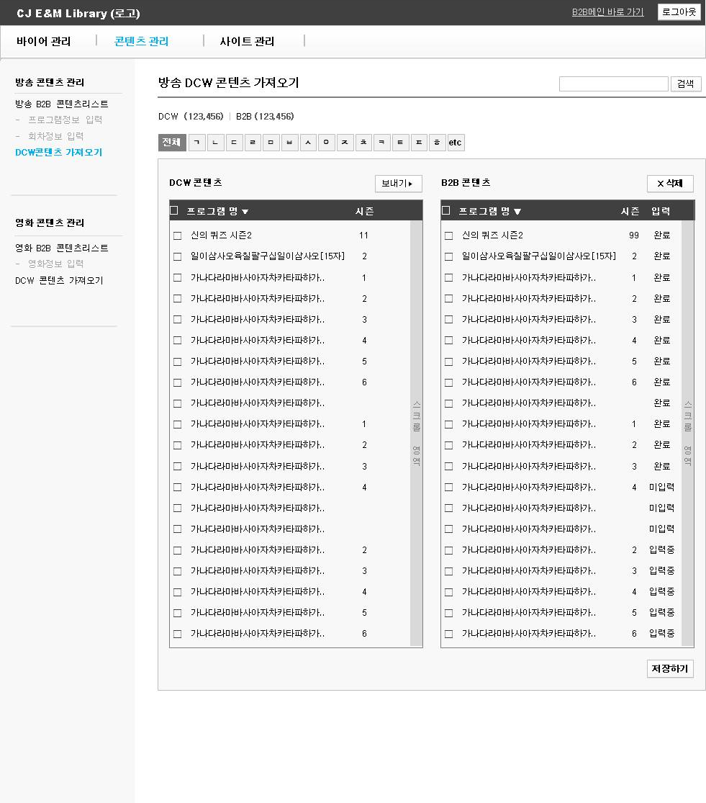
스크롤 방지
화면 ID | 06_01_04_방송콘텐츠가져오기 | 화면명 | 방송 콘텐츠 가져오기
화면설명 | 방송 콘텐츠 가져오기
A
1
A
1 | 검색 | DCW 리스트와 B2B 리스트가 동시에 반영
2 | 색인 | DCW 리스트와 B2B 리스트가 동시에 반영 검색 결과가 있는 상태에서 색인 선택시 검색결과 사라지고, 색인 반영
3 | 보내기 | 선택한 항목을 B2B로 이동 보낸 항목은 리스트에서 입력대기로 표형
4 | 삭제 | 선택한 항목을 B2B에서 삭제 삭제 선택시 확인 메시지 한글 : 선택된 항목을 B2B에서 삭제합니다.(확인/취소)
5 | 저장하기 | 작업한 상황을 저장
2
3
4
5
스크롤 방지

Slide 58
스크롤 방지
콘텐츠 관리 >
영화 콘텐츠 관리
스크롤 방지

Slide 59
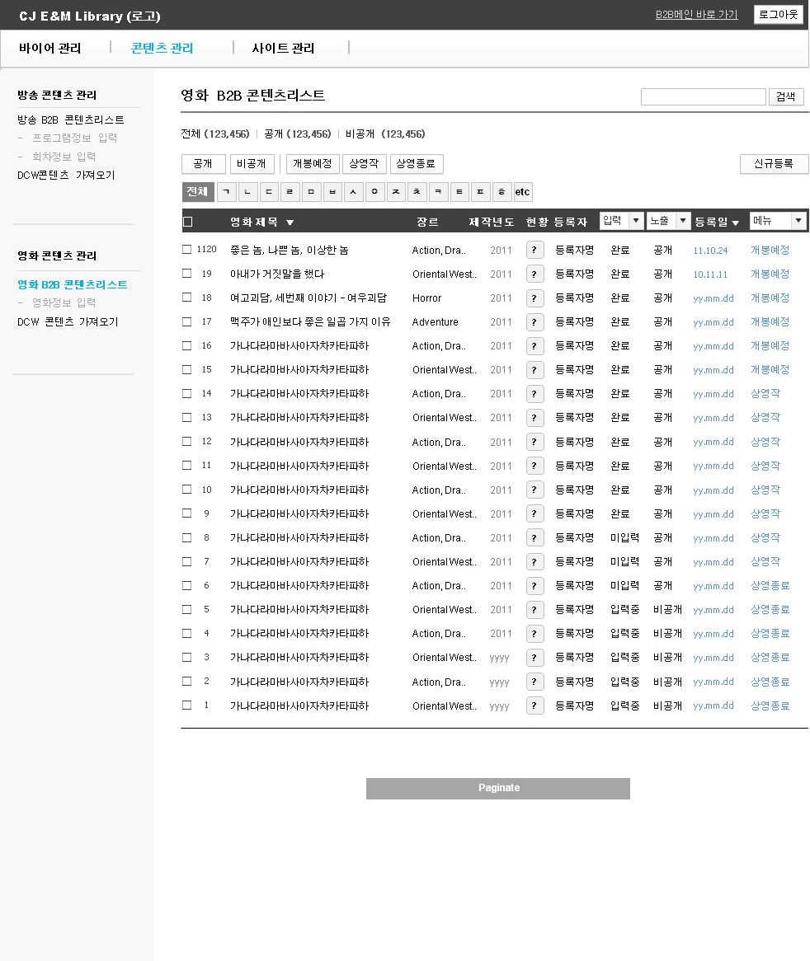
스크롤 방지
화면 ID | 06_02_01_영화콘텐츠관리리스트 | 화면명 | 영화 콘텐츠 관리 리스트
화면설명 | 영화 콘텐츠 관리 리스트
A
A
1 | 개봉예정 | 선택된 항목을 개봉예정으로 변경
2 | 상영작 | 선택된 항목을 상영작으로 변경
3 | 상영종료 | 선택된 항목을 상영종료로 변경
4 | 등록일 | Default는 최근 등록일이 상위로 위치
5 | 구분 | 전체선택, 개봉예정, 상영작, 상영종료 중 선택
1
2
3
4
5
스크롤 방지

Slide 60
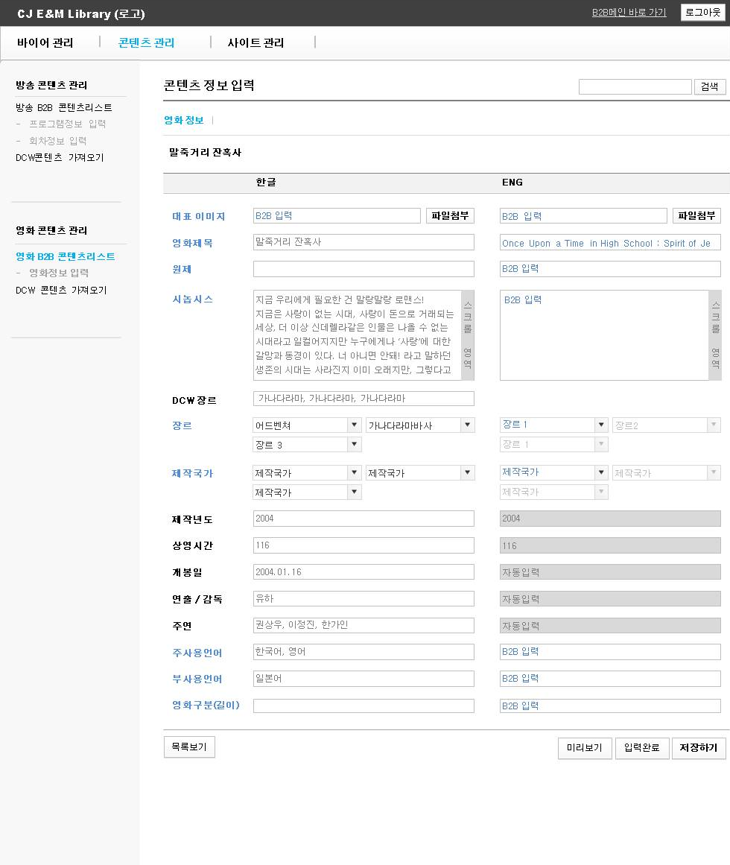
스크롤 방지
화면 ID | 06_02_02_영화콘텐츠프로그램정보 | 화면명 | 영화 콘텐츠 프로그램 정보 입력
화면설명 | 영화 콘텐츠 프로그램 정보 입력
A
A
1 | 장르 | Default로 3가지 까지 셀랙트 박스 제공 3번째 항목 입력시 우측으로 추가 입력 공간 생성 4번째 입력시 하단으로 셀랙트 박스 생성
2 | 제작국가 | Default로 3가지 까지 셀랙트 박스 제공 3번째 항목 입력시 우측으로 추가 입력 공간 생성 4번째 입력시 하단으로 셀랙트 박스 생성
1
2
스크롤 방지

Slide 61
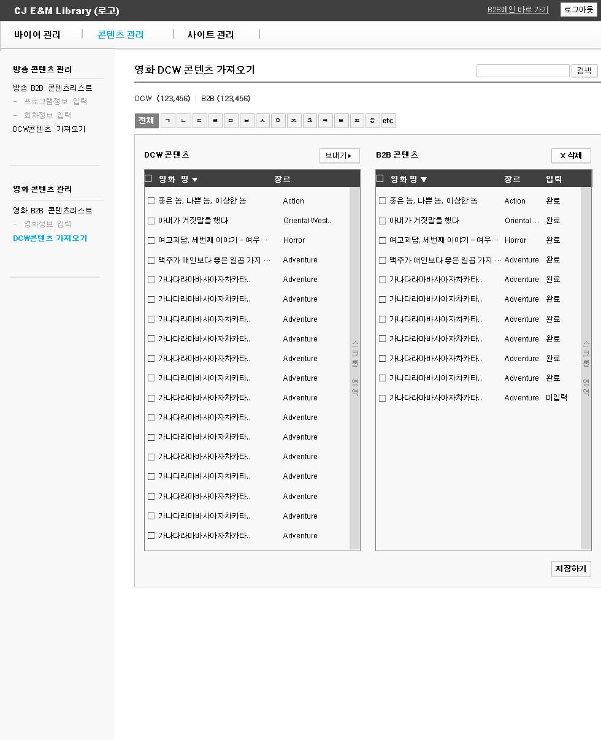
스크롤 방지
화면 ID | 06_02_03_영화콘텐츠가져오기 | 화면명 | 영화 콘텐츠 가져오기
화면설명 | 영화 콘텐츠 가져오기
스크롤 방지

Slide 62
스크롤 방지
사이트 관리
스크롤 방지

Slide 63
스크롤 방지
사이트 관리 >
관리자 관리
스크롤 방지

Slide 64
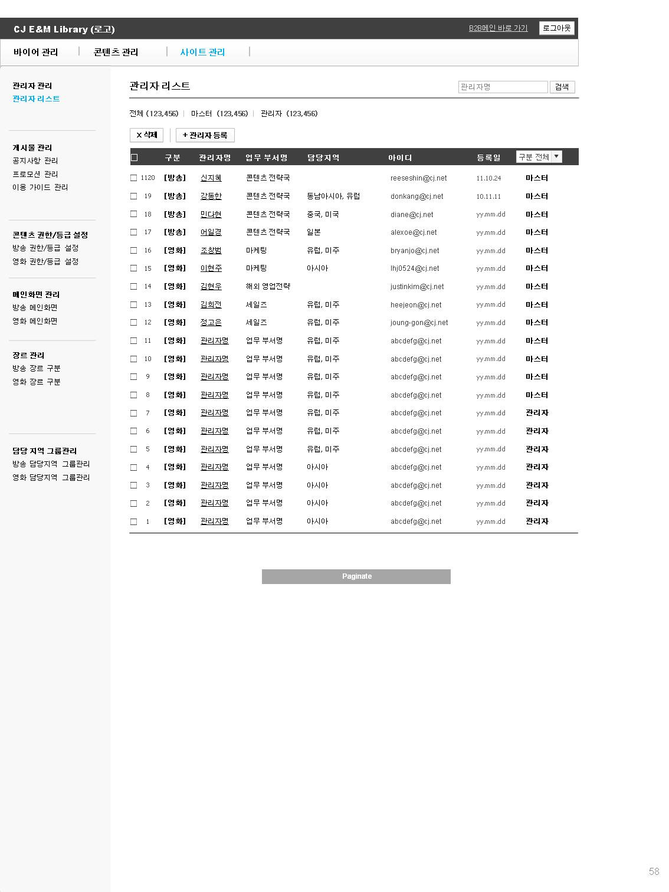

스크롤 방지
화면 ID | 07_01_01_관리자리스트 | 화면명 | 관리자 리스트
화면설명 | 관리자 관리 리스트
A
B
1
7
A
1 | 관리자 관리 | 관리자 리스트 제공
2 | 게시물 관리 | 공지사항 관리, 이용 가이드 관리
3 | 콘텐츠 권한/등급 설정 | 방송 권한/등급 설정, 영화 권한/등급 설정 방송 관리자는 방송만, 영화 관리자는 영화만 보임
4 | 메인화면 관리 | 방송 메인화면, 영화 메인화면 방송 관리자는 방송만, 영화 관리자는 영화만 보임
5 | 장르 관리 | 방송 장르 구분, 영화 장르 구분 방송 관리자는 방송만, 영화 관리자는 영화만 보임
6 | 담당지역 그룹관리 | 방송 담당지역 그룹관리, 영화 담당지역 그룹관리 방송 관리자는 방송만, 영화 관리자는 영화만 보임
2
8
9
7
3
4
5
B
0 | 관리자 종류 | 방송 관리자, 영화 관리자, 자료 입력자로 구성 최초 각 부분의 마스터 관리자 각 1명씩 생성 방송, 영화 관리자는 “마스터”, “관리자”의 2가지 등급의 권한을 차등 제공 자료 입력자는 등급은 있지만, 권한의 차이는 없음 방송관리자는 방송 관리자만, 영화 관리자는 영화 관리자만, 자료 입력자는 자료 입력자만 볼 수 있음
7 | 관리자 구분 | 전체, 마스터, 관리자로 구분 Default 는 전체 선택
8 | 삭제 | 선택한 항목을 삭제 선택시 확인 메시지 한글 : 선택한 관리자를 삭제합니다.(확인/취소)
9 | 관리자 등록 | 선택시 관리자 등록 팝업 생성
6
스크롤 방지

Slide 65
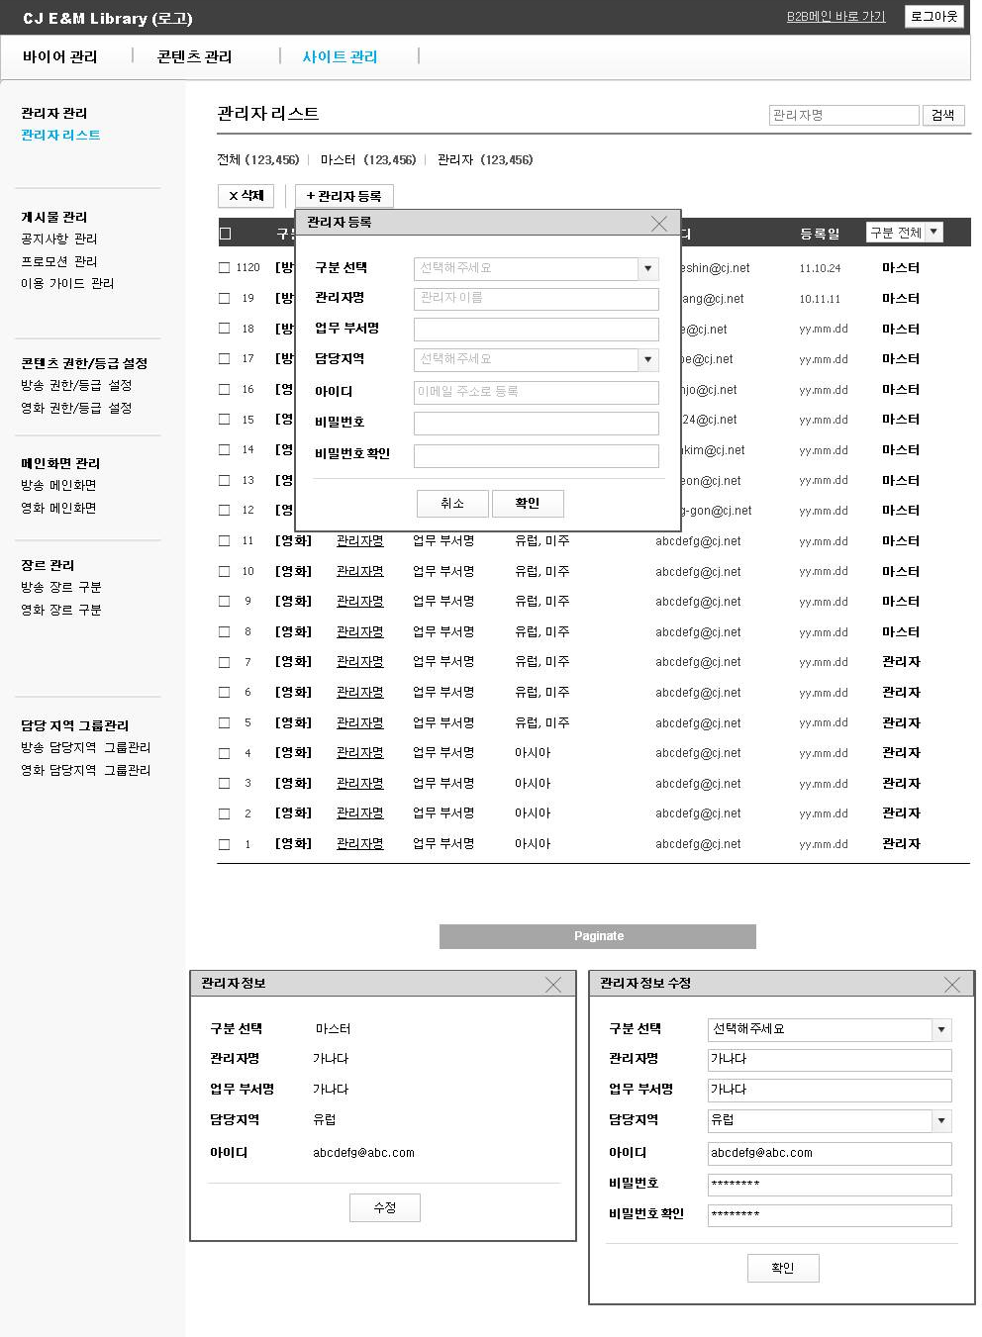
스크롤 방지
화면 ID | 07_01_02_관리자리스트_팝업 | 화면명 | 관리자 리스트 팝업
화면설명 | 관리자 관리 리스트 팝업
A | 관리자 등록
1 | 구분 선택 | 마스터, 관리자 두가지 중 선택 마스터는 마스터, 관리자 중 선택 가능 관리자는 관리자만 선택 가능 변경도 동일. 마스터는 다른 회원의 권한을 마스터로 변경 가능
2 | 담당지역 | 담당지역 그룹관리에서 설정한 지역중 선택
A
1
2
B | 관리자 정보
3 | 수정 | 선택시 관리자 정보 수정으로 변경 마스터는 모든 회원정보 수정 가능 관리자는 자신의 정보만 수정 가능
C | 관리자 정보 수정
4 | 확인 | 선택시 수정내용 반영
B
C
3
4
스크롤 방지

Slide 66
스크롤 방지
사이트 관리 >
게시물 관리
스크롤 방지

Slide 67
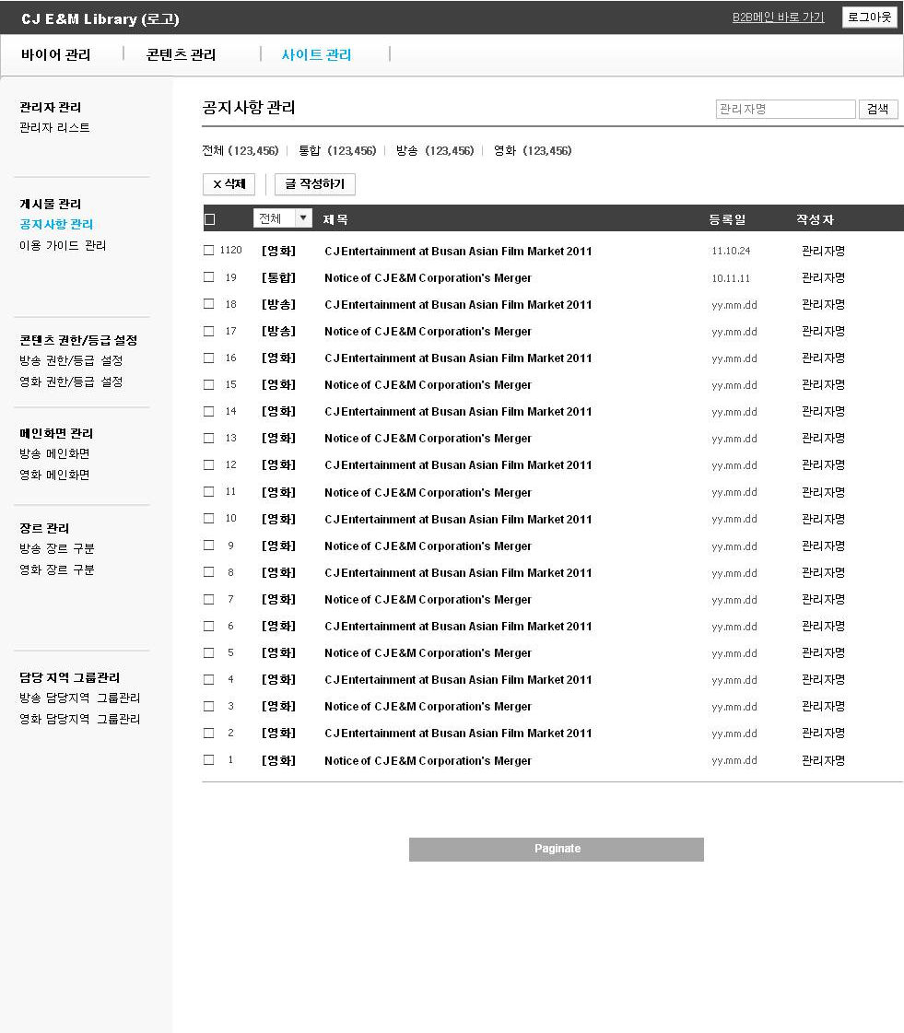
스크롤 방지
화면 ID | 07_02_01_게시물관리_공지사항 | 화면명 | 게시물 관리 공지사항
화면설명 | 게시물 관리 공지사항
A
1
2
A
1 | 검색 | 제목, 작성자로 검색 가능
2 | 구분 | 전체, 통합, 방송, 영화 중 선택 Default 는 전체
3 | 삭제 | 선택한 항목을 삭제 선택시 확인 메시지 노출 한글 : 선택한 항목을 삭제합니다.(확인/취소)
4 | 글 작성하기 | 선택시 작성 화면으로 이동
5 | 등록일 | Default 는 최신 작성글이 위로 정렬 오름차순 정렬 변경 가능
3
4
2
5
스크롤 방지

Slide 68
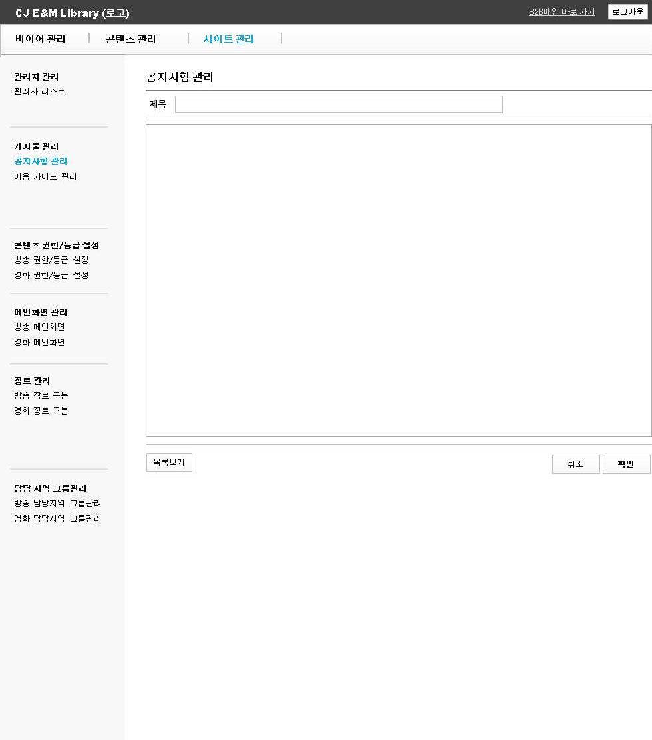
스크롤 방지
화면 ID | 07_02_02_게시물관리_공지사항작성 | 화면명 | 게시물 관리 공지사항 작성
화면설명 | 게시물 관리 공지사항 작성
스크롤 방지

Slide 69
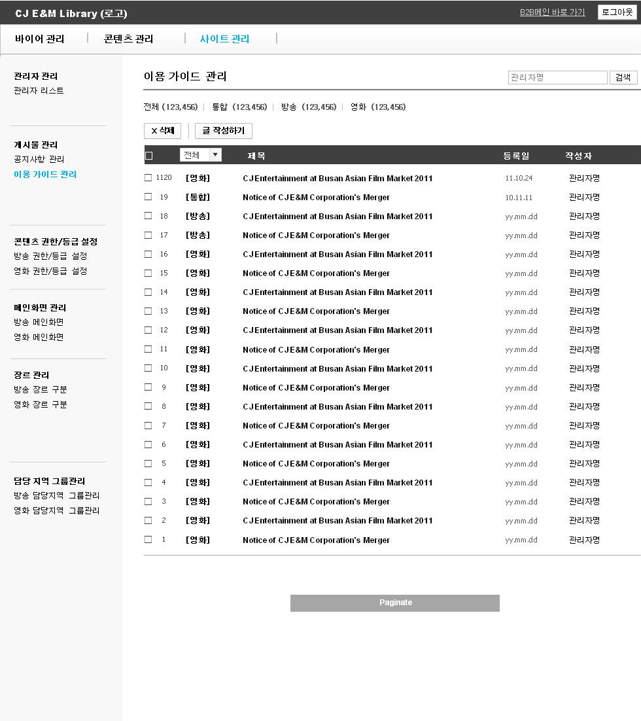
스크롤 방지
화면 ID | 07_02_03_게시물관리_이용가이드 | 화면명 | 게시물 관리 이용가이드
화면설명 | 게시물 관리 이용 가이드
스크롤 방지

Slide 70
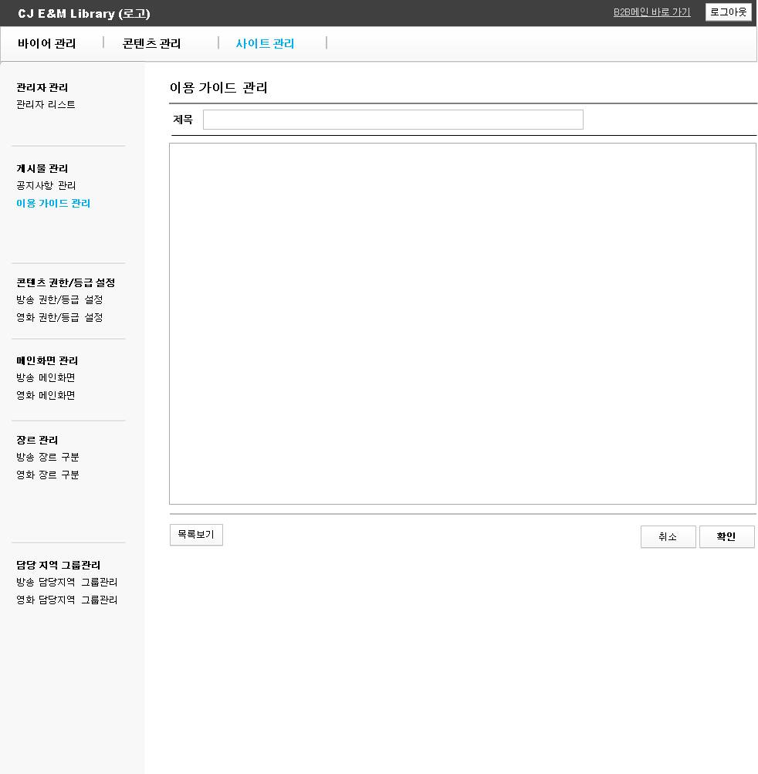
스크롤 방지
화면 ID | 07_02_04_게시물관리_이용가이드작성 | 화면명 | 게시물 관리 이용가이드 작성
화면설명 | 게시물 관리 이용 가이드 작성
스크롤 방지

Slide 71
스크롤 방지
사이트 관리 >
콘텐츠 권한 정책 설정
스크롤 방지

Slide 72
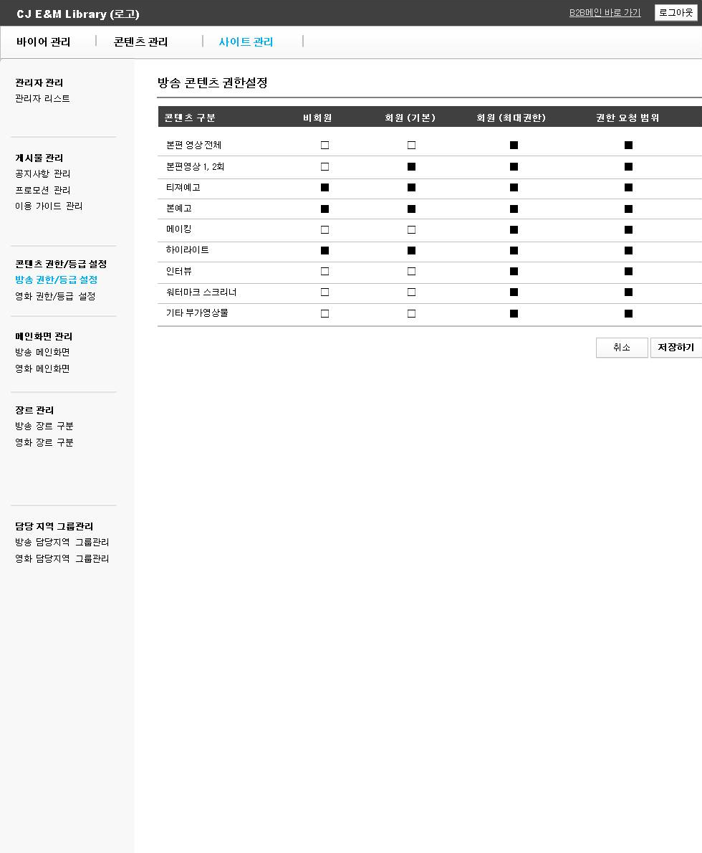
스크롤 방지
화면 ID | 07_03_01_콘텐츠권한관리_방송 | 화면명 | 콘텐츠 권한관리 방송
화면설명 | 콘텐츠 권한 정책 관리 방송
A
1
2
3
4
5
A
1 | 콘텐츠 구분 | 프로그램에 포함되어 있는 콘텐츠 향후 콘텐츠 구분 추가시 개발자가 수정
2 | 비회원 권한 | 비회원이 접근 할 수 있는 콘텐츠 설정
3 | 회원(기본) 권한 | 회원의 기본 권한 설정 그룹 생성시 기본으로 설정되어있는 권한
4 | 회원 (최대권한) | 회원 그룹에 최대로 부여할 수 있는 범위 설정
5 | 권한 요청 범위 | 권한 요청에 의해 승인 할 수 있는 최대범위 설정
6 | 취소 | 이전 저장 시점으로 복귀
7 | 저장하기 | 변경된 사항 저장
6
7
스크롤 방지

Slide 73
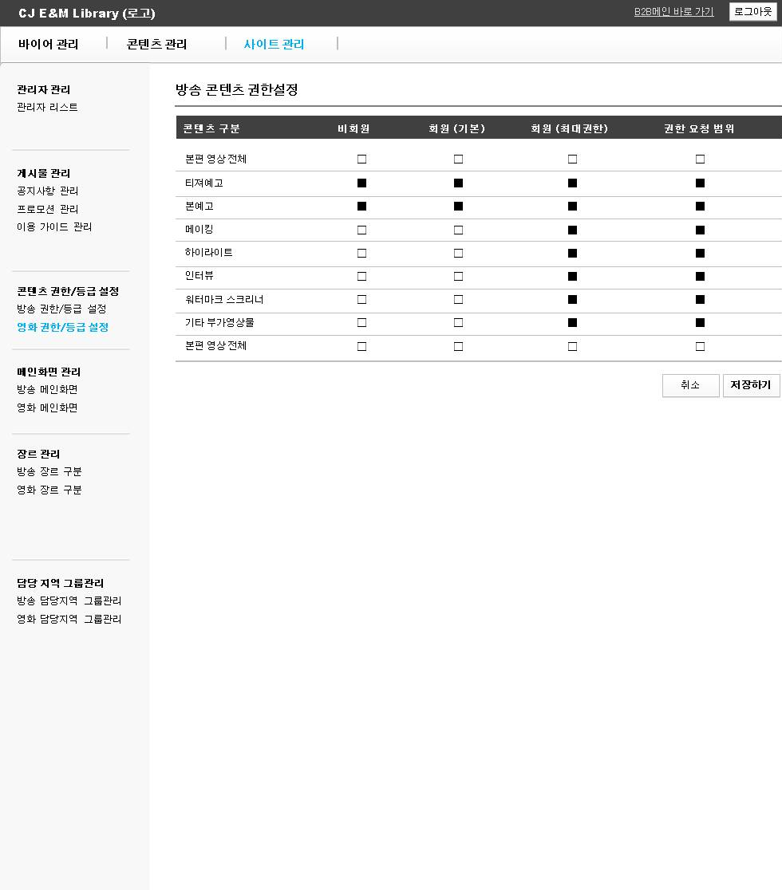
스크롤 방지
화면 ID | 07_03_02_콘텐츠권한관리_영화 | 화면명 | 콘텐츠 권한관리 영화
화면설명 | 콘텐츠 권한 정책 관리 영화
스크롤 방지

Slide 74
스크롤 방지
사이트 관리 >
메인 화면 관리
스크롤 방지

Slide 75
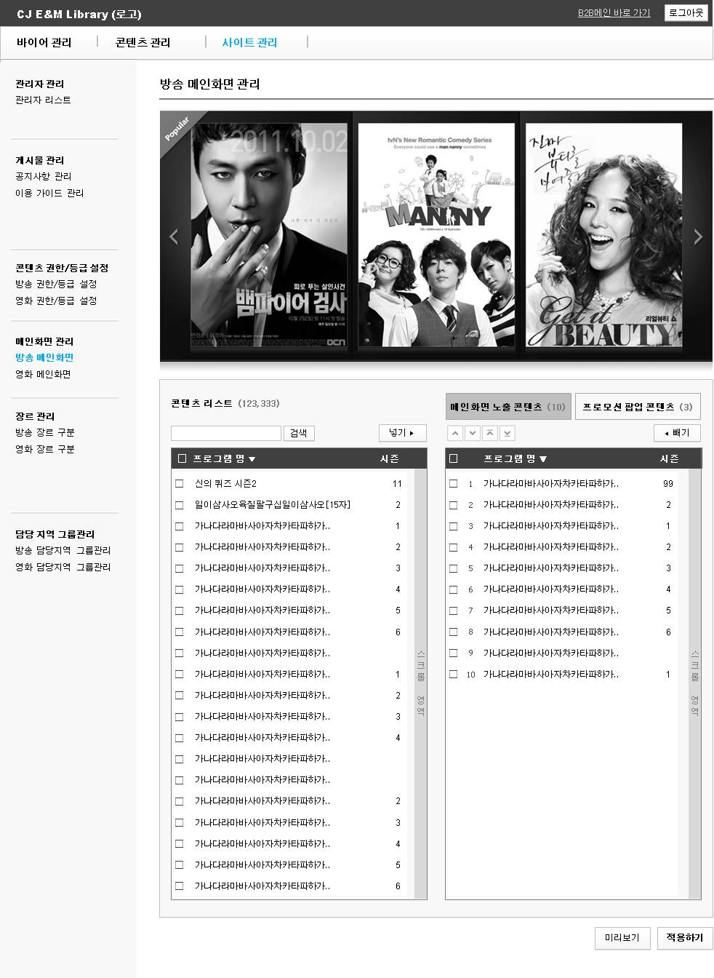
스크롤 방지
화면 ID | 07_04_01_메인화면관리_방송 | 화면명 | 메인화면관리 방송
화면설명 | 방송의 메인화면 관리
A
1
A
1 | 프로모션 미리보기
B
2 | 콘텐츠 리스트 | B2B 의 방송 콘텐츠 전체 수 표시
3 | 메인화면 노출 콘텐츠 | 메인화면의 프로모션 영역과 동영상 영역에 예고편을 플레이할 콘텐츠 수 표시 예고편은 메인화면 노출 콘텐츠중 랜덤으로 선택
4 | 검색 | 콘텐츠 명으로만 검색
5 | 넣기 | B2B 전체 리스트 중 메인화면 노출 콘텐츠로 이동 이동되는 콘텐츠는 최하단으로 표시
6 | 순서변경 | 좌측부터 한단계 위로, 한단계 아래로, 맨 위로, 맨 아래로
7 | 빼기 | 선택한 메인화면 노출 콘텐츠를 제거
8 | 미리보기 | 미리보기 영역에 적용
9 | 적용하기 | 실제 사이트에 적용
B
2
3
4
5
6
7
8
9
스크롤 방지

Slide 76
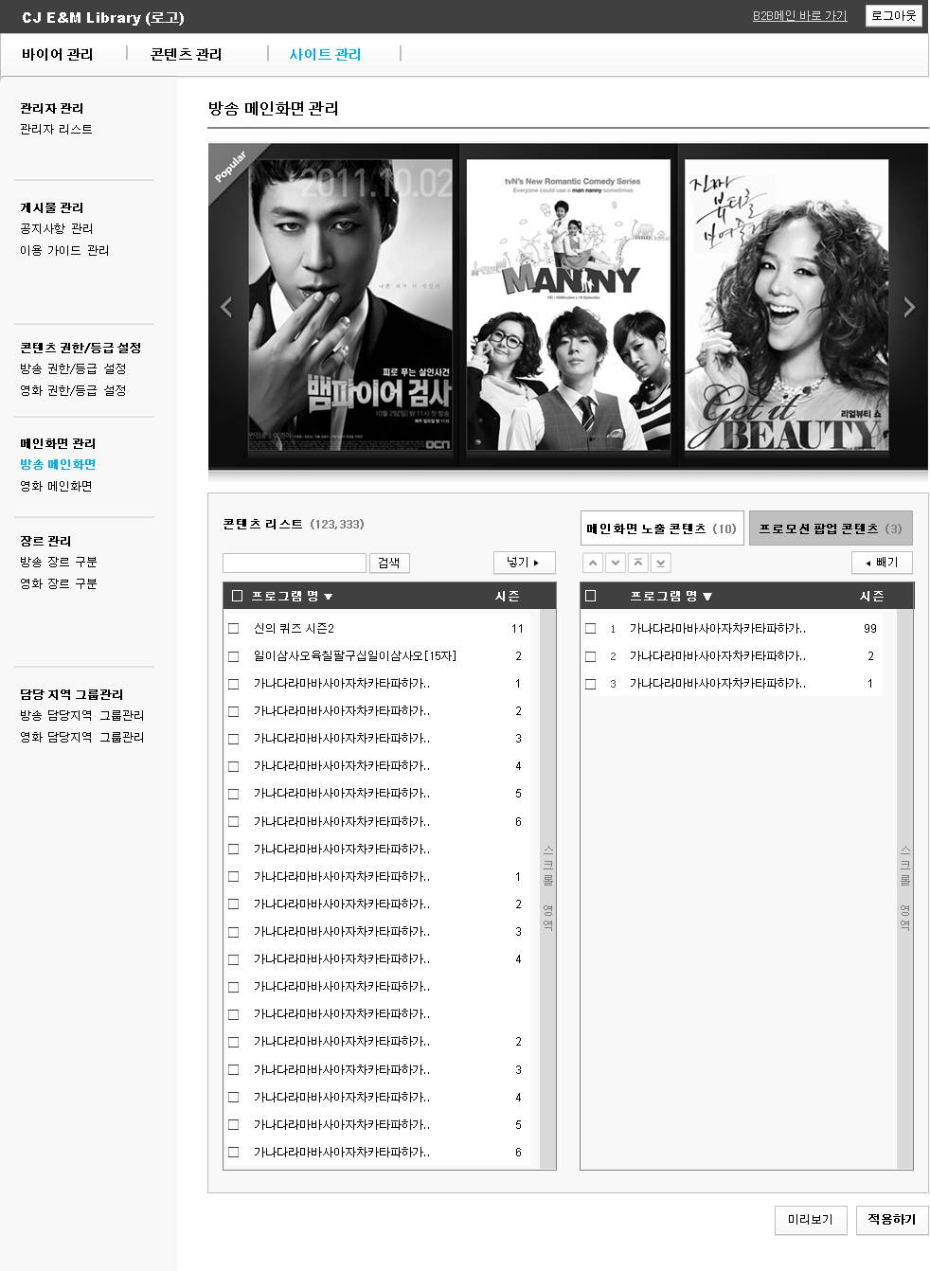
스크롤 방지
화면 ID | 07_04_02_메인화면관리_방송 | 화면명 | 메인화면관리 방송
화면설명 | 방송의 메인화면 팝업 관리
A
1 | 프로모션 콘텐츠 | 최대 3가지까지 지정 가능
2 | 미리보기 | 메인화면 프로모션 팝업 미리보기
A
1
2
스크롤 방지

Slide 77
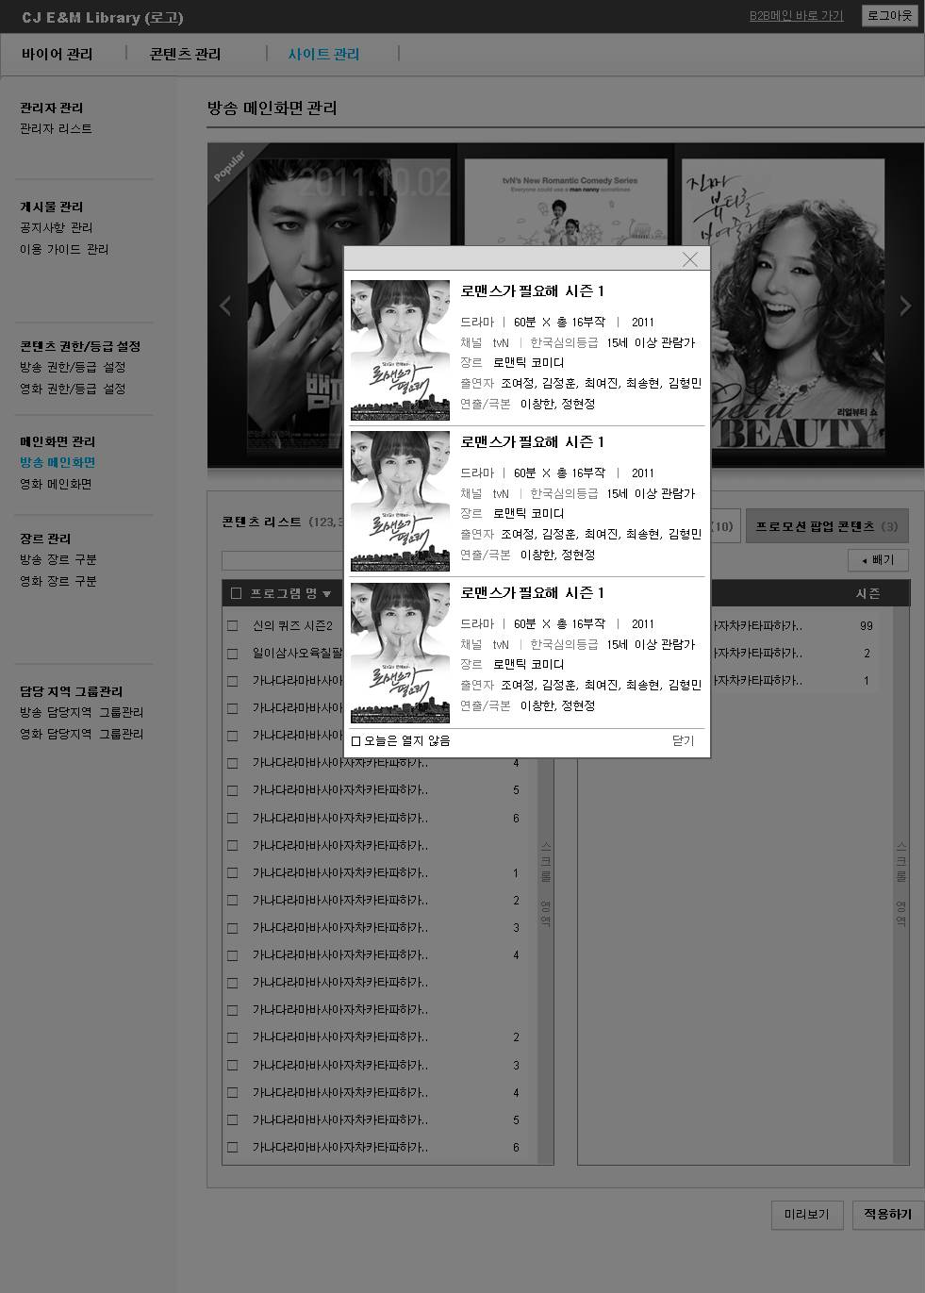
스크롤 방지
화면 ID | 07_04_03_메인화면관리_방송 | 화면명 | 메인화면관리 방송 미리보기
화면설명 | 방송의 메인화면 팝업 미리보기
A
1 | 프로모션 콘텐츠 | 이미지와 메타정보 노출
2 | 오늘 열지 않기 | 선택시 창 닫기, 오늘은 열지 않음
3 | 닫기 | 창 닫기
A
1
2
3
스크롤 방지

Slide 78

스크롤 방지
화면 ID | 07_04_04_메인화면관리_영화 | 화면명 | 메인화면관리 영화
화면설명 | 영화의 메인화면 관리
스크롤 방지

Slide 79
스크롤 방지
사이트 관리 >
장르 관리
스크롤 방지

Slide 80
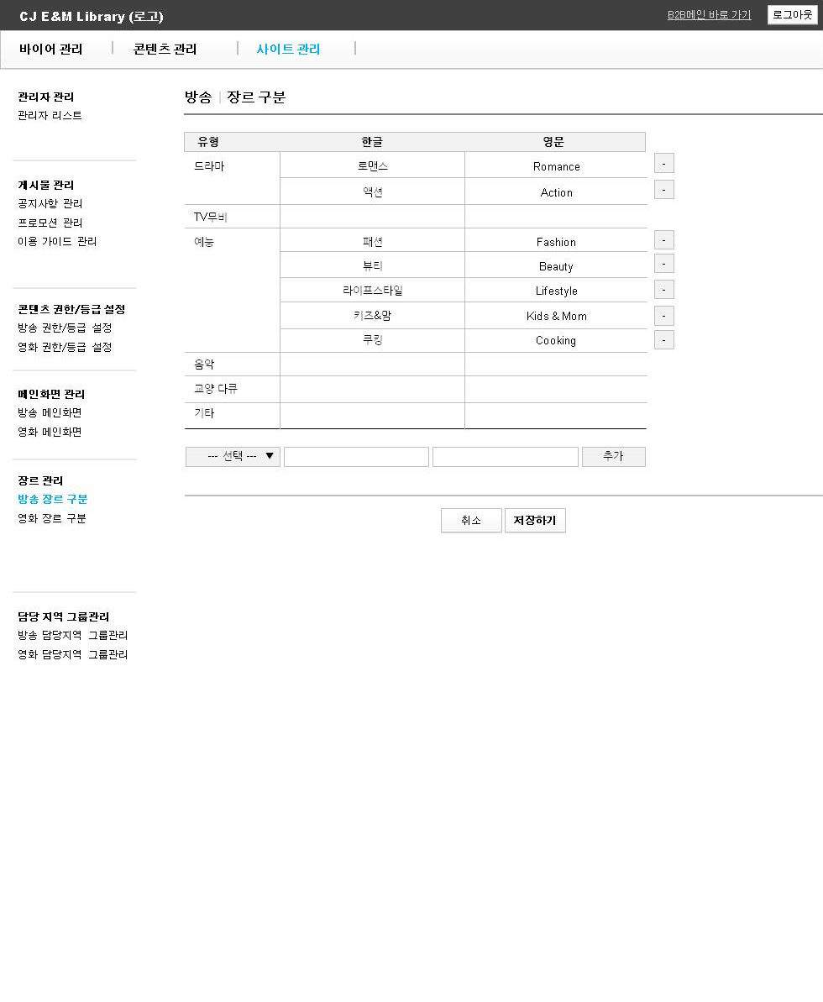
스크롤 방지
화면 ID | 07_05_01_장르관리_방송 | 화면명 | 장르관리 방송
화면설명 | 방송의 장르관리
A
1
2
A
1 | 유형 | 드라마, TV 무비, 예능, 음악, 교양 다큐, 기타 6가지 제공, 유형은 추가 할 수 없음
2 | 한글 / 영문 | 장르의 한글, 영문명
3 | 삭제 | 선택한 장르 삭제
4 | 유형 선택 | 6가지 유형중 한가지 선택 Default 는 “선택”
5 | 입력필드 | 좌측 한글, 우측 영문 입력
6 | 추가 | 선택한 유형에 입력한 장르 추가
7 | 취소 | 이전 저장시점으로 되돌리기
8 | 저장하기 | 저장하기
3
4
5
6
7
8
스크롤 방지

Slide 81

스크롤 방지
화면 ID | 07_05_02_장르관리_영화 | 화면명 | 장르관리 영화
화면설명 | 영화의 장르관리
A
1
A
1 | 영화 장르 관리 | 추가된 항목은 영문 장르 내림차순으로 정렬
스크롤 방지

Slide 82
스크롤 방지
사이트 관리 >
지역관리
스크롤 방지

Slide 83

스크롤 방지
화면 ID | 07_05_01_지역관리_방송 | 화면명 | 지역관리 방송
화면설명 | 방송의 지역관리
A
1
2
A
1 | 전체 지역/국가 | 기본으로 설정된 지역, 국가 수 표시
2 | B2B 지역그룹 | B2B에 생성한 그룹 수 표시
3 | 기본 그룹 선택 | 기본 그룹 선택 Default 는 선택
4 | 넣기 | 선택한 항목을 B2B 그룹으로 이동 이동된 항목은 비활성화
5 | B2B 그룹 선택 | B2B 그룹 선택 Default 는 선택 초기에는 생성되어 있는 그룹 없음
6 | 빼기 | 선택한 항목을 기본 그룹으로 이동
7 | 그룹수정 | 선택시 그룹수정 팝업 생성
3
4
5
6
7
스크롤 방지

Slide 84

스크롤 방지
화면 ID | 07_05_02_지역관리_방송그룹수정 | 화면명 | 지역관리 방송 그룹 수정
화면설명 | 방송의 지역관리 그룹 수정
A
A
1 | 입력필드
2 | 삭제 | 해당 그룹을 삭제 그룹이 삭제되면 그룹내 국가는 기본 그룹으로 돌아감
3 | 추가 | 선택시 그룹 입력 필드 추가
1
2
3
스크롤 방지

Slide 85

스크롤 방지
화면 ID | 07_05_03_지역관리_영화 | 화면명 | 지역관리 영화
화면설명 | 영화의 지역관리
스크롤 방지

Slide 86

스크롤 방지
화면 ID | 07_05_04_지역관리_영화그룹수정 | 화면명 | 지역관리 영화 그룹 수정
화면설명 | 영화의 지역관리 그룹 수정
스크롤 방지

